Slide 1
Sistema do Programa Bolsa Família na Saúde no e-Gestor AB
Coordenação Geral de Alimentação e Nutrição/Departamento de Atenção Básica/Secretaria de Atenção à Saúde/Ministério da Saúde
Coordenação Geral de Alimentação e Nutrição
Departamento de Promoção da Saúde
Secretaria de Atenção Primária à Saúde
Ministério da Saúde

Slide 2
Gestão do Programa Bolsa Família na Saúde
Coordenação Geral de Alimentação e Nutrição/Departamento de Promoção da Saúde/Secretaria de Atenção Primária à Saúde/Ministério da Saúde

Slide 3
Criação do PBF
Lei nº 10.836 de 09/01/2004
Transferência de renda com condicionalidades
Condicionalidades: participação efetiva das famílias no processo educacional e nos programas de saúde → inclusão social.
Governo: garantia do direito de acesso pleno aos serviços educacionais e de saúde → cumprimento das condicionalidades pelas famílias

Slide 4
Condicionalidades do PBF na saúde
Ministério da Saúde
(CGAN);
Secretarias Estaduais de Saúde;
Secretarias Municipais de Saúde
Responsável pelo acompanhamento e fiscalização do cumprimento das condicionalidades de saúde
- Crescimento e desenvolvimento infantil: vacinação e vigilância nutricional de crianças menores de sete anos.
- Assistência ao pré-natal e ao puerpério.

Slide 5
PBF e a Atenção Básica
4 - ATRIBUIÇÕES DOS PROFISSIONAIS DA ATENÇÃO BÁSICA
4.1 Atribuições Comuns a todos os membros das Equipes que atuam na Atenção Básica:
XXV. Identificar parceiros e recursos na comunidade que possam potencializar ações intersetoriais.
XXVI. Acompanhar e registrar no Sistema de Informação da Atenção Básica e no mapa de acompanhamento do Programa Bolsa Família (PBF), e/ou outros programas sociais equivalentes, as condicionalidades de saúde das famílias beneficiárias.

Slide 6
O PBF em números – 1/2019
Programa Bolsa Família na Saúde
28,3 milhões de indivíduos
Programa Bolsa Família
14,1 milhões de famílias
43,6 milhões de indivíduos
Cadastro Único
27,7 milhões de famílias
76,1 milhões de pessoas
Dados 1ª vigência 2019

Slide 7
Sispacto 2017 a 2021
Indicador Universal n°18
Cobertura de acompanhamento das condicionalidades de Saúde do PBF
Objetivo: Monitorar as famílias beneficiárias do PBF no que se refere às condicionalidades de Saúde com objetivo de ofertar ações básicas, potencializando a melhoria da qualidade de vida das famílias e contribuindo para a sua inclusão social.
Cobertura de acompanhamento das condicionalidades de Saúde do PBF
Pactuação da cobertura nacional: 73%
DOU 12/12/2016 Resolução n° 8.

Slide 8
Número de famílias acompanhadas e percentual de acompanhamento das condicionalidades de saúde de famílias do PBF. Brasil, 2014-2018.
DOU 12/12/2016 Resolução n° 8.

Slide 9
Indivíduos acompanhados na 2ª vigência de 2018 do PBF. Brasil, 2019
75,55% de cobertura

Slide 10
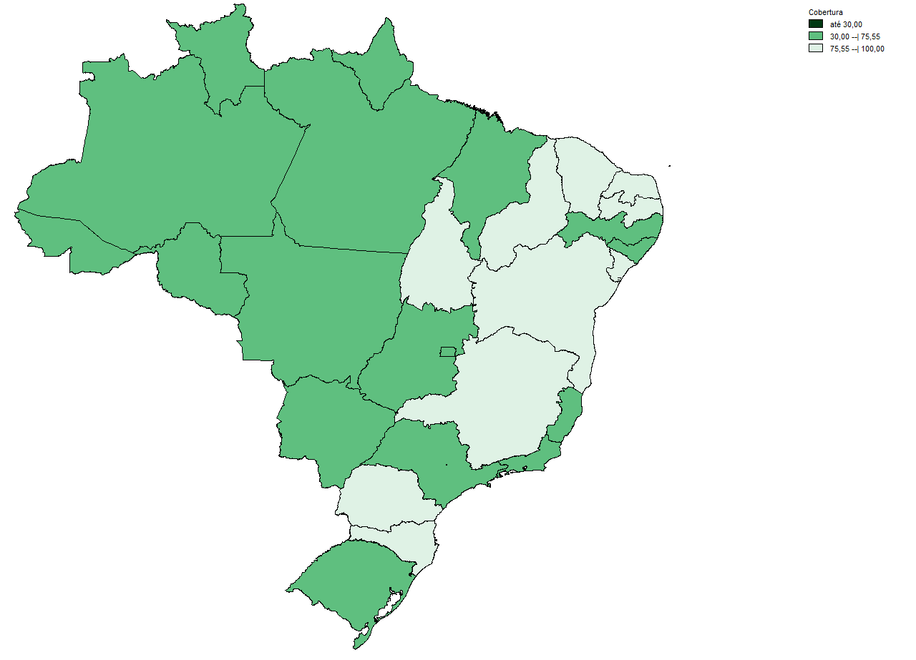
Percentual de cobertura acompanhamento das condicionalidades de saúde, por Unidade Federativa. Brasil, 2ª vigência de 2018.
DOU 12/12/2016 Resolução n° 8.

Slide 11
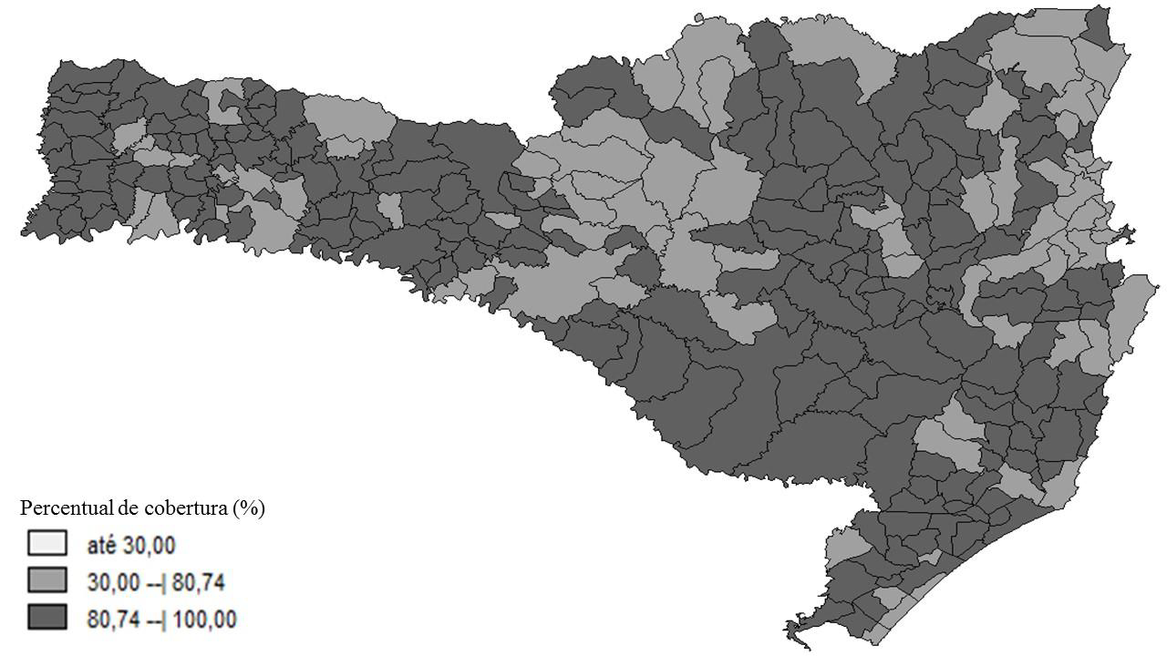
Percentual de cobertura acompanhamento das condicionalidades de saúde em Santa Catarina, 2ª vigência de 2018.
Média de acompanhamento dos Municípios de Santa Catarina - 80,74%
Fonte: MINISTÉRIO da SAÚDE/DAB/Sistema de Gestão do Programa Bolsa Família na Saúde.

Slide 12
Municípios com cobertura de acompanhamento das condicionalidades abaixo 30%. Brasil, 2014-2018.

Slide 13

Fluxos do Acompanhamento das Condicionalidades de Saúde do PBF

Slide 14
Público a ser acompanhado
Acompanhamento obrigatório
Acompanhamento não obrigatório
Crianças menores de 7 anos
Vigilância Nutricional
Mulheres entre 14 e 44 anos
Cumprimento do calendário de pré-natal
Calendário vacinal
Mulheres com idade entre 7 e 14 anos
Mulheres com idade acima de 44 anos
Beneficiários com campo bairro em branco
Beneficiárias vindos no arquivo complementar

Slide 15
Geração do Público de Acompanhamento
Vigência | Arquivo de carga | Início do Período de Registro de Acompanhamento | Folha de Pagamento | Informações CadÚnico
1ª | Início | Fevereiro | Dezembro | Novembro
1ª | Complementar | Abril | Março | Fevereiro
2ª | Início | Agosto | Junho | Maio
2ª | Complementar | Outubro | Setembro | Agosto

Slide 16
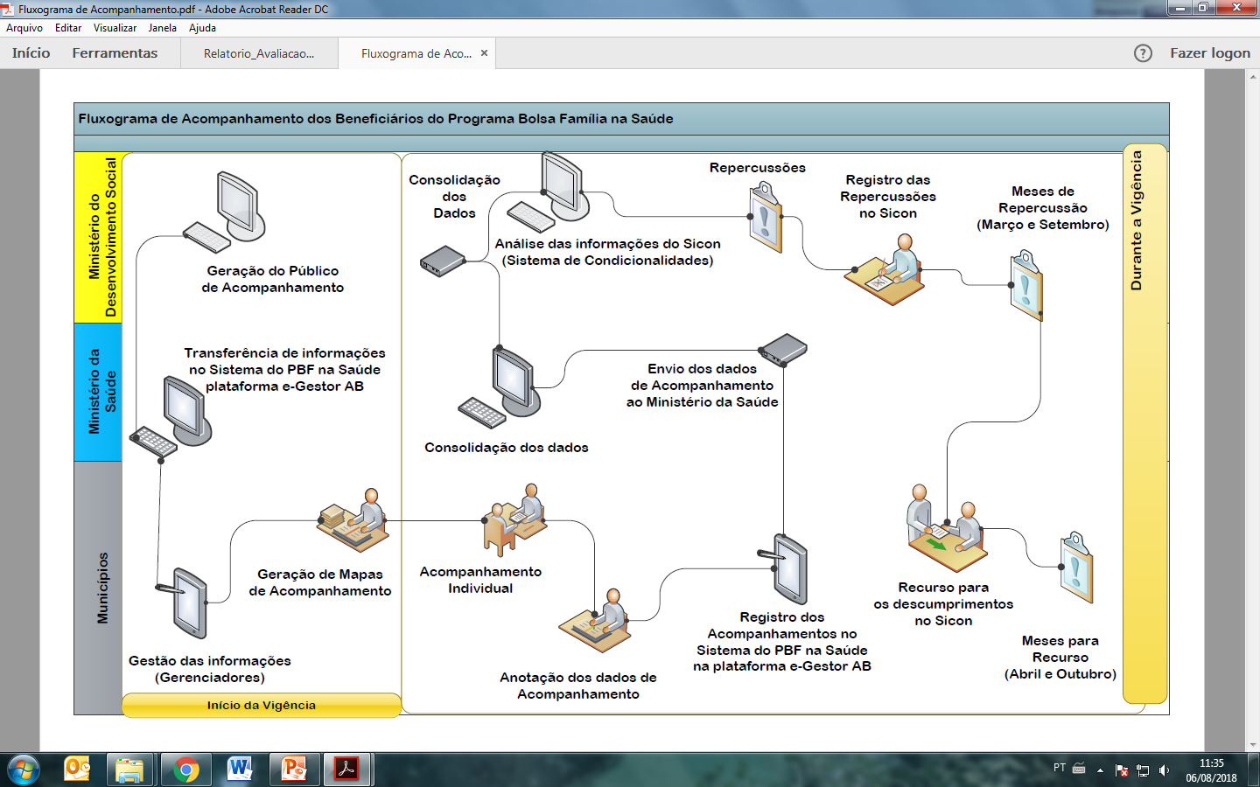

Slide 17
Período de registro x Período acompanhamento
Vigências
Julho a Dezembro
Início: Agosto
VIGÊNCIAS
(SEMESTRAL)
VIGÊNCIAS
Término: Dezembro
PERÍODO DE REGISTRO DO ACOMPANHAMENTO
(e-Gestor AB)
PERÍODO DE ACOMPANHAMENTO DAS CONDICIONIDADES DE SAÚDE
1° Vigência
Janeiro a Junho
Início: Fevereiro
2° Vigência
Término: Junho

Slide 18
Descumprimento de Condicionalidades na Saúde (Repercussões)
Os efeitos decorrentes do descumprimento das condicionalidades do PBF serão gradativos e aplicados de acordo com os descumprimentos identificados no histórico da família.
Portaria nº 251 GM/MDS de 12/12/2012.
Repercussões da Saúde | Meses para o Recurso do Descumprimento
Março (2° Vigência do ano anterior) | Até o final de Abril
Setembro (1° Vigência do ano corrente) | Até o final de Outubro

Slide 19
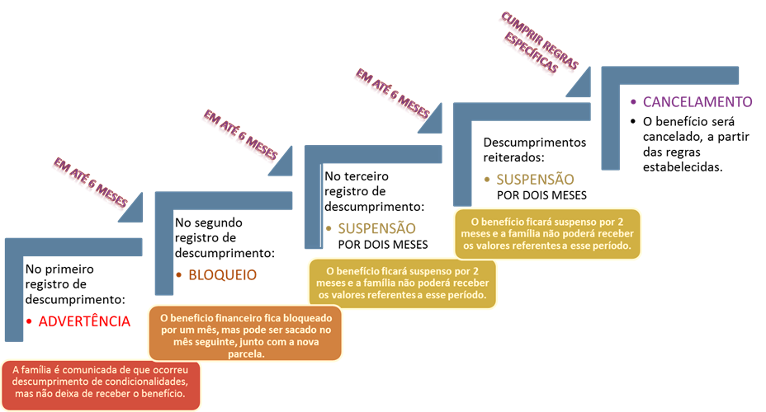

Slide 20
Concessão do BVG
Benefício Variável Gestante (BVG)
Qual o objetivo do BVG?
Aumentar a proteção à mãe e ao bebê durante a gestação, elevando a renda familiar e promovendo maior atenção a fase essencial para o desenvolvimento da criança.
Como a mulher se torna elegível ao BVG?
As mulheres beneficiárias devem ser identificadas como gestantes, independente do estágio da gravidez, e seu acompanhamento registrado no Sistema PBF na Saúde no e-Gestor AB.
Instrução Operacional Conjunta (IO)
nº 20 SENARC/MDS – SAS/MS.

Slide 21
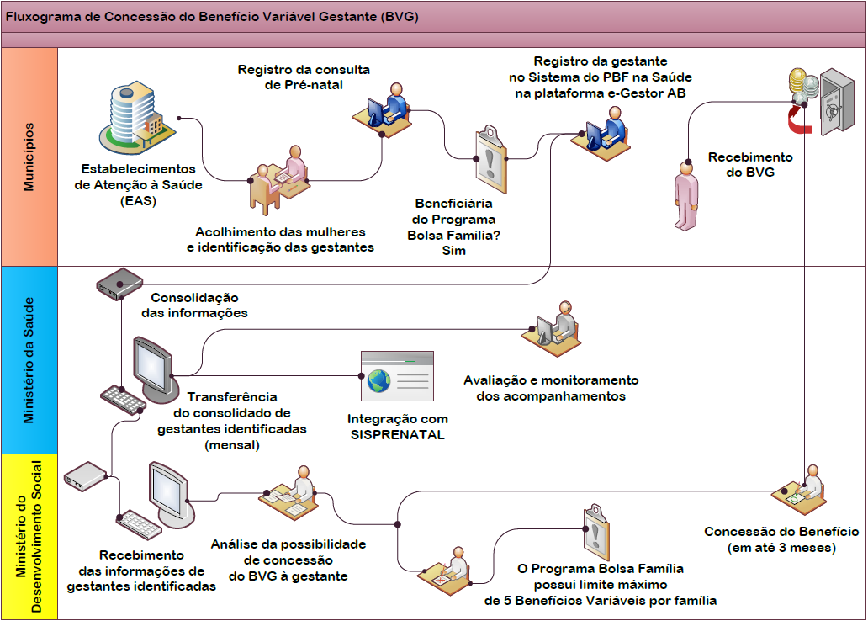
Instrução Operacional Conjunta (IO)
nº 20 SENARC/MDS – SAS/MS.

Slide 22
Famílias Indígenas Aldeadas e Quilombolas
Considerando a situação de maior vulnerabilidade de povos e comunidades tradicionais e a necessidade de um olhar atento e específico para suas peculiaridades, é possível identificar quais são as famílias beneficiárias indígenas residentes em aldeias e as famílias quilombolas no Sistema de Gestão do PBF na Saúde.
Gestores e profissionais de saúde da atenção básica dos municípios com população indígena aldeada precisam articular com os Distritos Sanitários Especiais Indígenas (DSEI), com os polos base e com as equipes multidisciplinares de saúde indígena (EMSI) para melhor atenção às famílias indígenas aldeadas do Programa.

Slide 23
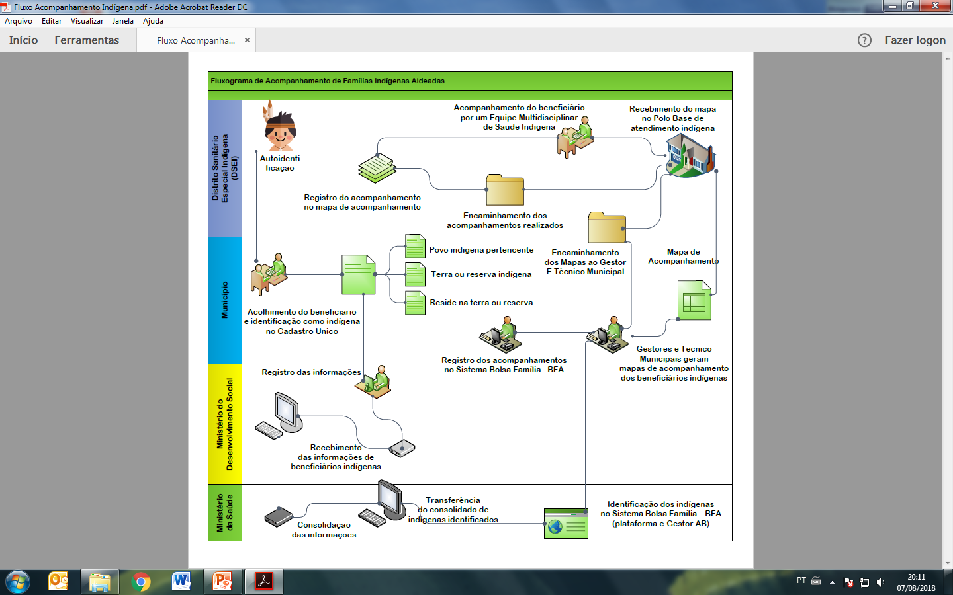
Instrução Operacional Conjunta (IO)
nº 20 SENARC/MDS – SAS/MS.

Slide 24

Plataforma e-Gestor AB
Coordenação Geral de Alimentação e Nutrição/Departamento de Promoção da Saúde/Secretaria de Atenção Primária à Saúde/Ministério da Saúde
MINISTÉRIO DA SAÚDE

Slide 25

Transferência do Sistema PBF na Saúde para e-Gestor AB
A partir da 2ª vigência de 2018, o sistema a ser utilizado para o acompanhamento das condicionalidades de saúde será o Sistema do Programa Bolsa Família na Saúde na plataforma e-Gestor Atenção Básica (e-Gestor AB), que será de manutenção da Coordenação Geral de Informação da Atenção Primária do Departamento de Saúde da Família (CGIAP/DSF).
O e-Gestor AB é uma plataforma Web para centralização dos acessos e perfis dos sistemas da Atenção Básica, bem como um aglutinador de informações próprias para os gestores estaduais e municipais.
Ofício nº 20/2018/CGAN/DAB/SAS/MS (16/05/2018)

Slide 26
Sistemas integrados ao e-Gestor AB
Micronutrien-tes
SISVAN (Vigilância Alimentar e Nutricional)
LRPD - ESB (Saúde Bucal)
PSE (Saúde Escolar)
SISAB (Atenção Básica)
PMAQ (Acesso e Qualidade)
Bolsa Família – BFA
Ofício nº 20/2018/CGAN/DAB/SAS/MS (16/05/2018)

Slide 27
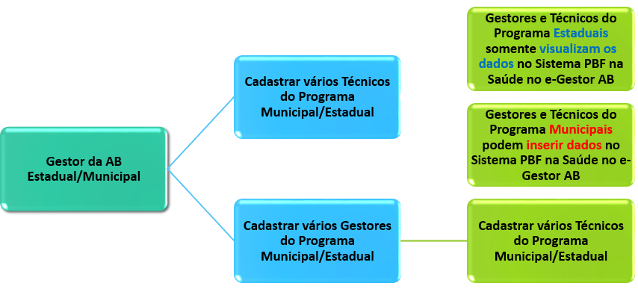
Possibilidades de Cadastramento no e-Gestor AB

Slide 28
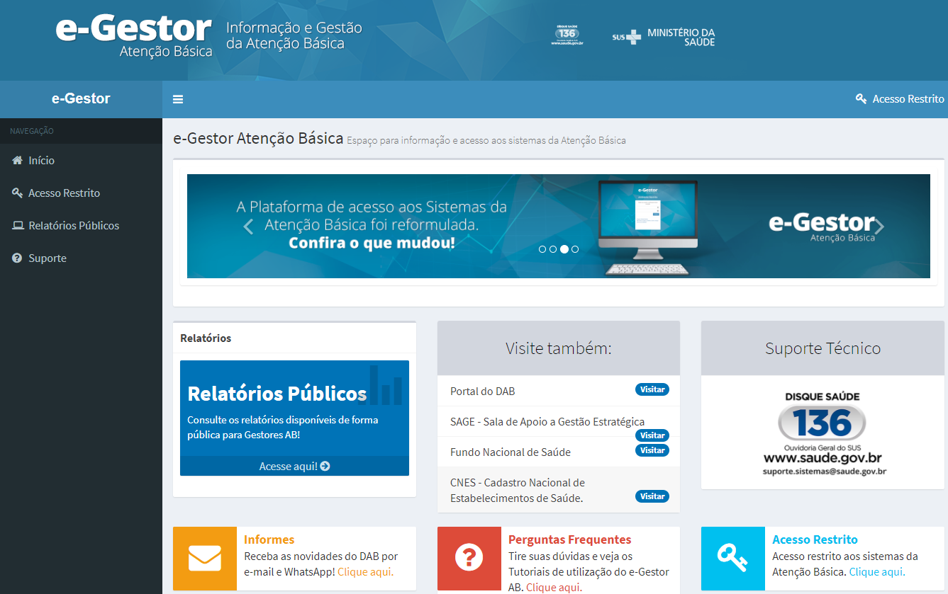
O acesso ao ambiente restrito do e-Gestor AB é realizado por meio da opção ‘Acesso Restrito’ na página inicial do e-Gestor AB (https://egestorab.saude.gov.br/):

Slide 29
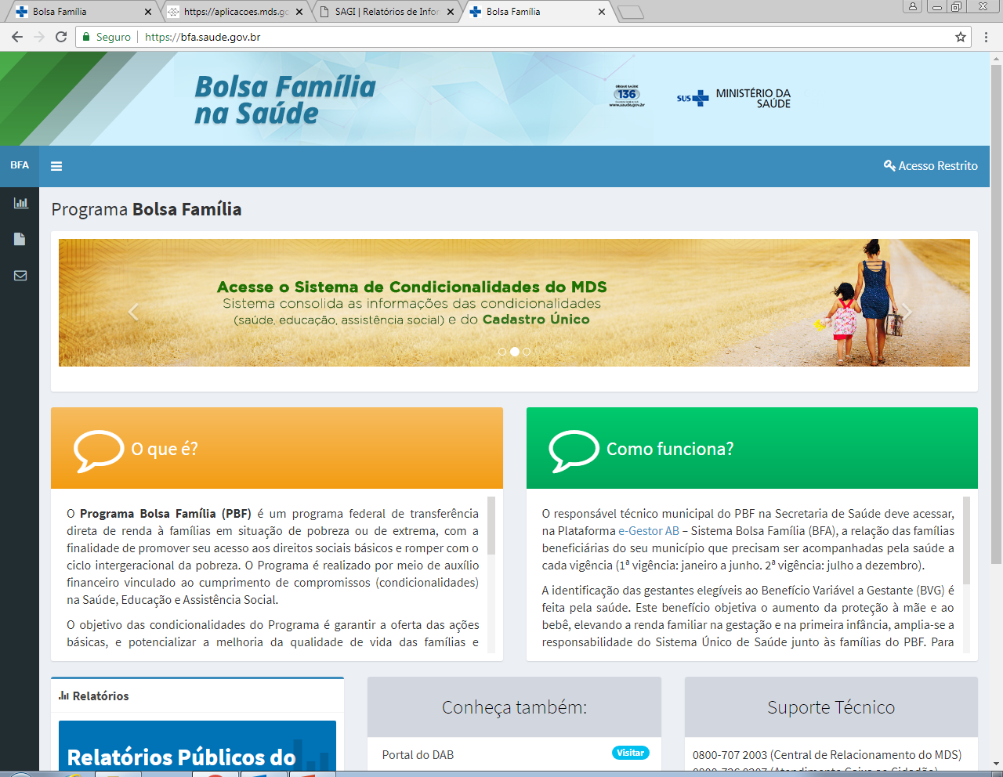
O acesso direto na página do Programa Bolsa Família (https://bfa.saude.gov.br/):

Slide 30
Sistema PBF na Saúde (BFA) no e-Gestor AB
Coordenação Geral de Alimentação e Nutrição
Departamento de Promoção da Saúde
Secretaria de Atenção Primária à Saúde
Ministério da Saúde
MINISTÉRIO DA SAÚDE

Slide 31

Como acessar o Sistema PBF na Saúde (BFA) no e-Gestor AB e realizar o acompanhamento das condicionalidades de saúde?

Slide 32
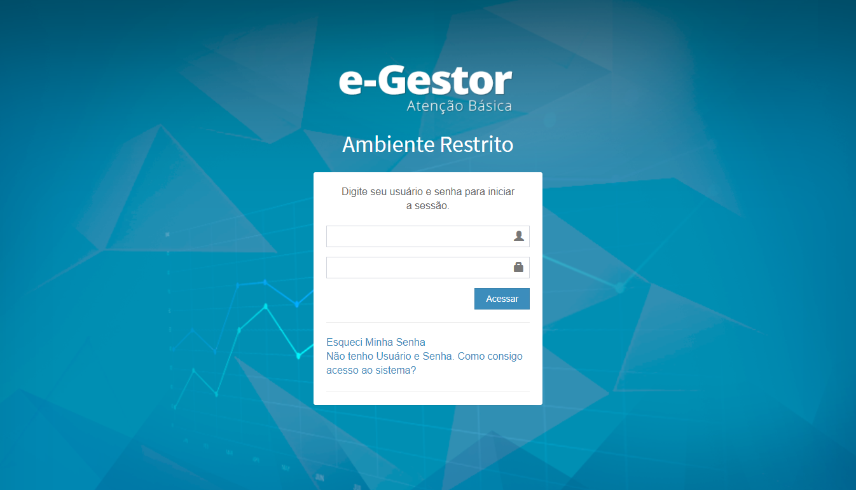
Em seguida, com o login e a senha individuais, é possível acessar o ambiente restrito do e-Gestor AB:

Slide 33
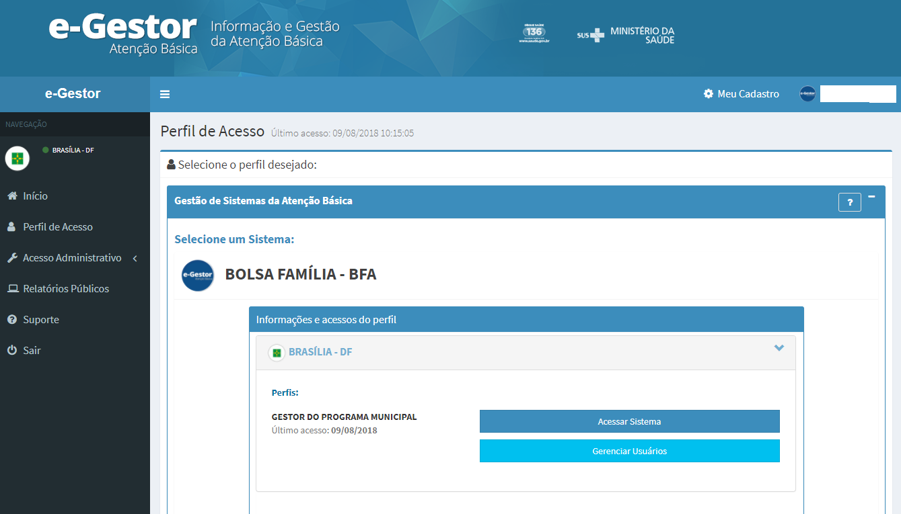
Em seguida, o e-Gestor AB abrirá a tela abaixo:
Clique em ‘Acessar Sistema’.

Slide 34
Funcionalidades do Sistema PBF na Saúde (BFA) no e-Gestor AB

Slide 35
Funcionalidades do Sistema BFA de Acordo com Perfil de Acesso
Gestores e Técnicos Estaduais
Gestor Municipal
Gerencia os EAS*
Agrupa Bairros
Técnico Municipal
Gera Mapas de Acompanhamento
Registra acompanhamentos
Monitora e avalia o gerenciamento das funcionalidades realizados pelos municípios
Vincula famílias ao EAS
Gera Mapas de Acompanhamento
Registra acompanhamentos
*Estabelecimento de Atenção à Saúde

Slide 36
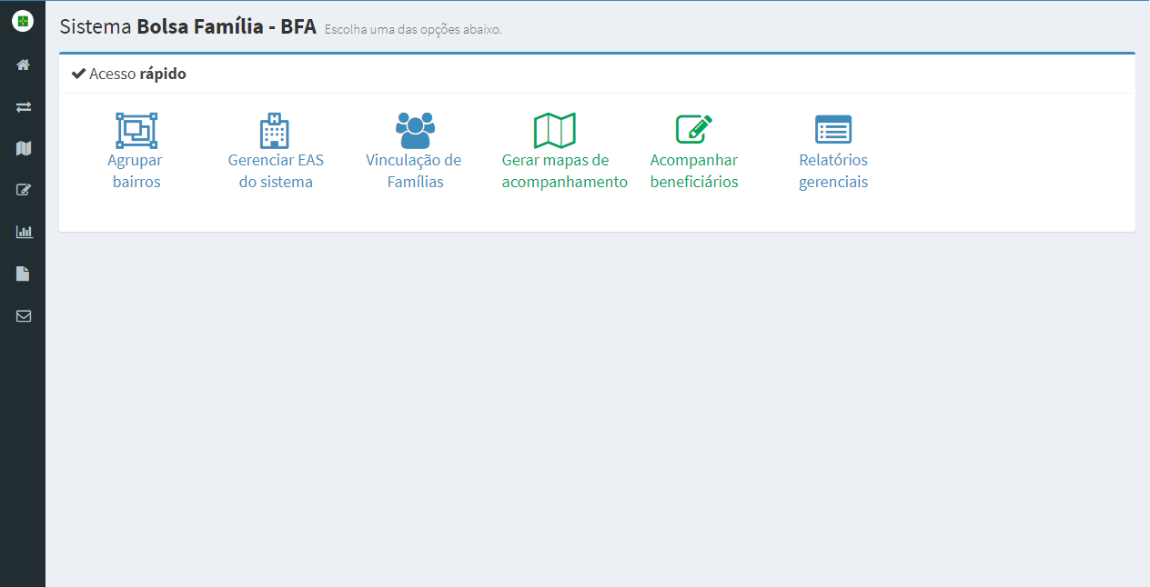
As funções do Sistema BFA podem ser acessadas no Acesso Rápido ou na barra lateral a esquerda:
Acesso com Perfil Gestor municipal

Slide 37
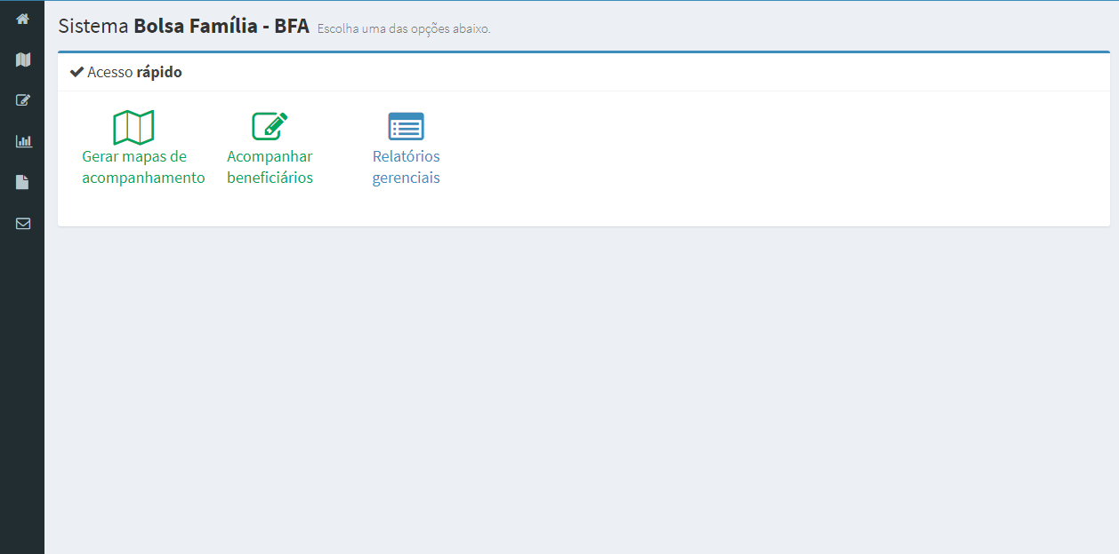
As funções do Sistema BFA podem ser acessadas no Acesso Rápido ou na barra lateral a esquerda:
Acesso com Perfil Técnico municipal
MINISTÉRIO DA SAÚDE

Slide 38

Gerenciadores do Sistema Bolsa Família – BFA

Slide 39
Gerenciadores do Sistema Bolsa Família – BFA
Os Gerenciadores são funcionalidades para melhorar algumas informações de navegação no Sistema BFA, facilitando posterior acompanhamento.
Essas funcionalidades do PBF na Saúde no e-Gestor AB são atribuídas aos perfis de Gestor do Programa Municipal.

Slide 40
Gerenciadores do Sistema Bolsa Família – BFA
Somente para o perfil de Gestores municipais
Agrupamento de Bairros
Gerenciamento dos Estabelecimentos de Atenção à Saúde
Vinculação de Famílias
Geração de Mapas de Acompanhamento
Registro de Acompanhamentos
Geração de Relatórios

Slide 41
Agrupar Bairros

Slide 42
Agrupar Bairros
Agrupar Bairros
Correção ortográfica dos bairros que foram escritos incorretamente ou de forma diferente no Cadastro Único.
A partir 2° vigência de 2018 não mais será possível realizar alteração de endereço do beneficiário, permanecendo o endereço fornecido pelo Cadastro Único!
Facilita a busca ativa dos beneficiários, reduzir a quantidade de mapas de acompanhamentos a serem impressos e contribuir com a organização do fluxo de trabalho na rotina de acompanhamento das condicionalidades

Slide 43
AGRUPAR BAIRROS

Slide 44
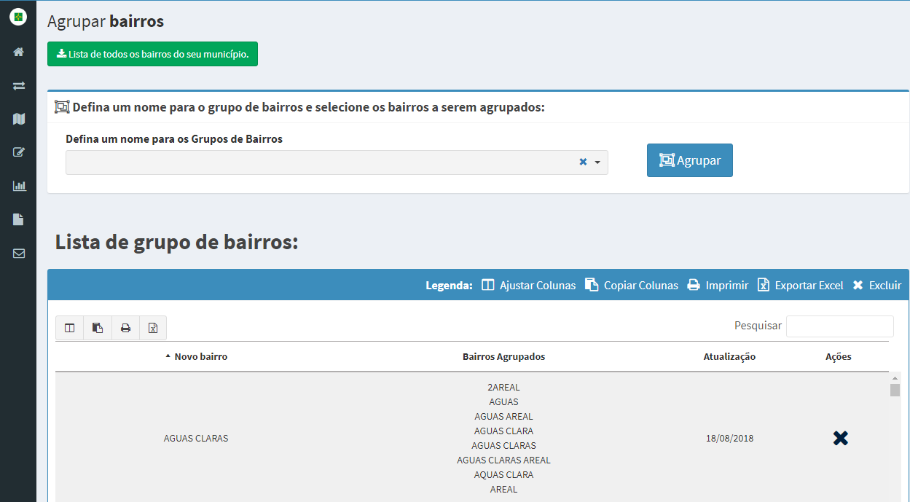
Ao clicar em ‘Agrupar Bairros’, aparecerá a seguinte tela:
NOVIDADE
MINISTÉRIO DA SAÚDE

Slide 45
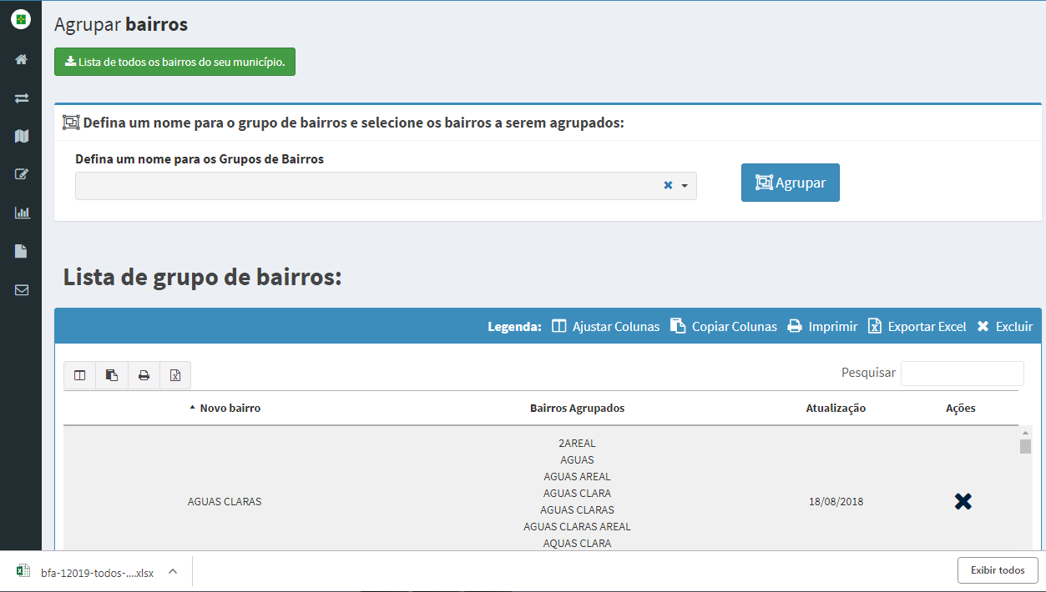
Ao clicar em ‘LISTA DE TODOS OS BAIRROS DO SEU MUNICÍPIO um arquivo Excel será disponibilizado

Slide 46
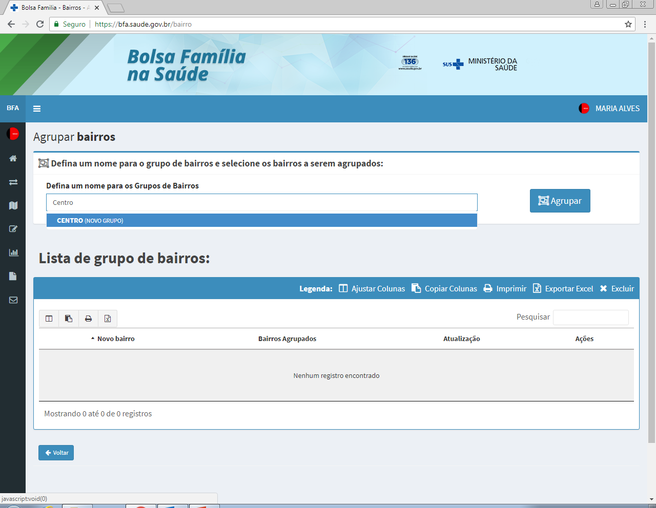
Informe o nome correto para o novo grupo de bairros a ser criado.
Confirme sua seleção clicando sobre o nome (NOVO GRUPO)

Slide 47
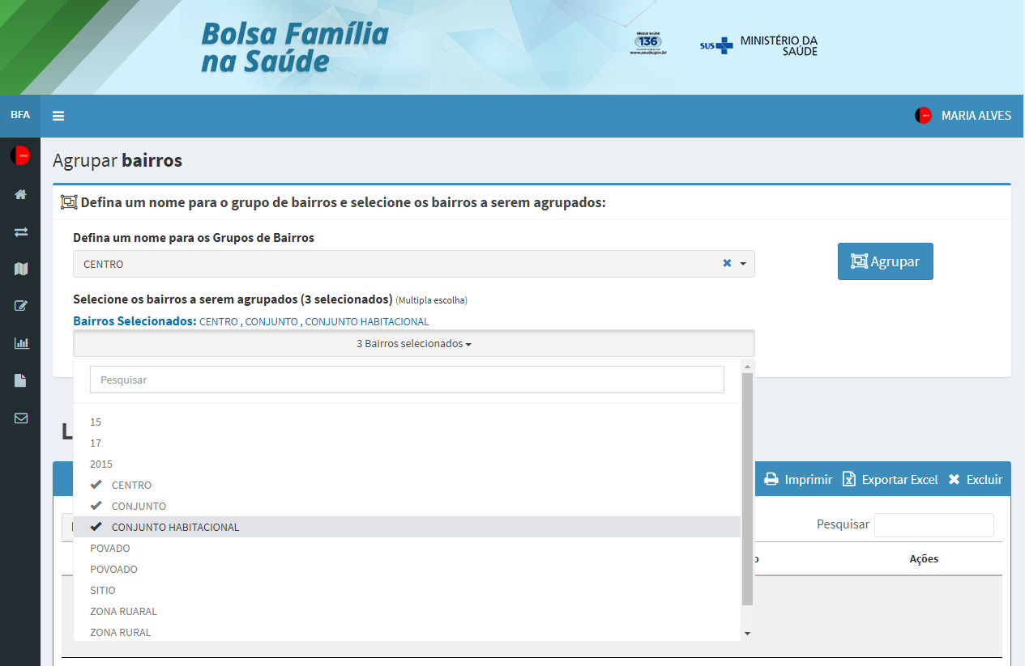
Passe a barra de rolagem para baixo e clique sobre os bairros que deseja incluir na seleção.

Slide 48
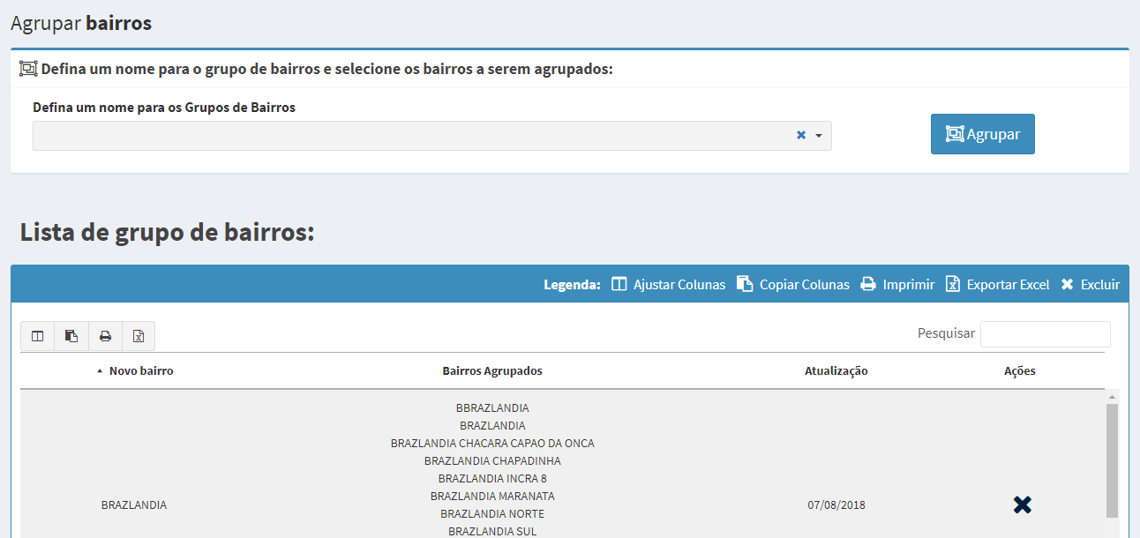
Para editar uma seleção em ‘Agrupar Bairros’:
Clique na caixa de seleção da opção ‘Selecione um nome para os Grupos de Bairros já criados’.

Slide 49
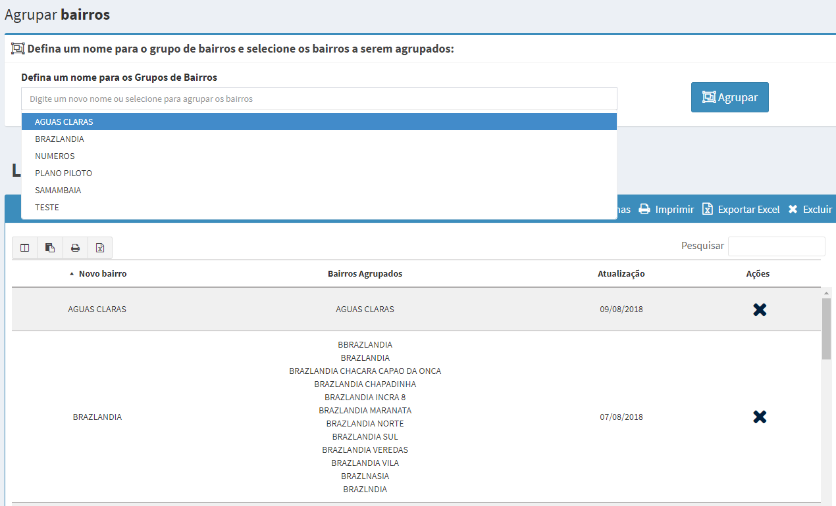
Escreva o nome do grupo de bairros ou selecionar um grupo já existente:

Slide 50
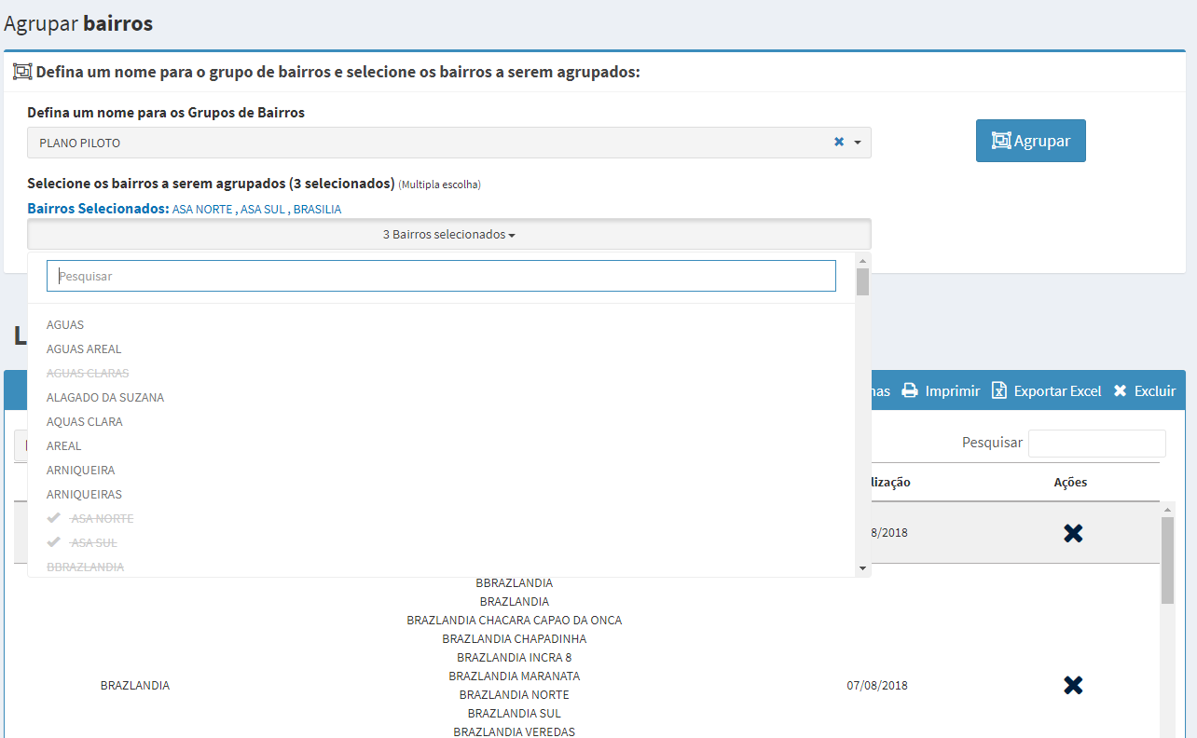
Selecione os bairros que serão agrupados no grupo de bairros:
Um bairro pode ser inserido somente em um único grupo de bairros.
Para grupo de bairros já formados, é possível inserir outros bairros no grupo, desde que não estejam em outro grupo.
Após selecionar os bairros, clique em ‘Agrupar’.

Slide 51
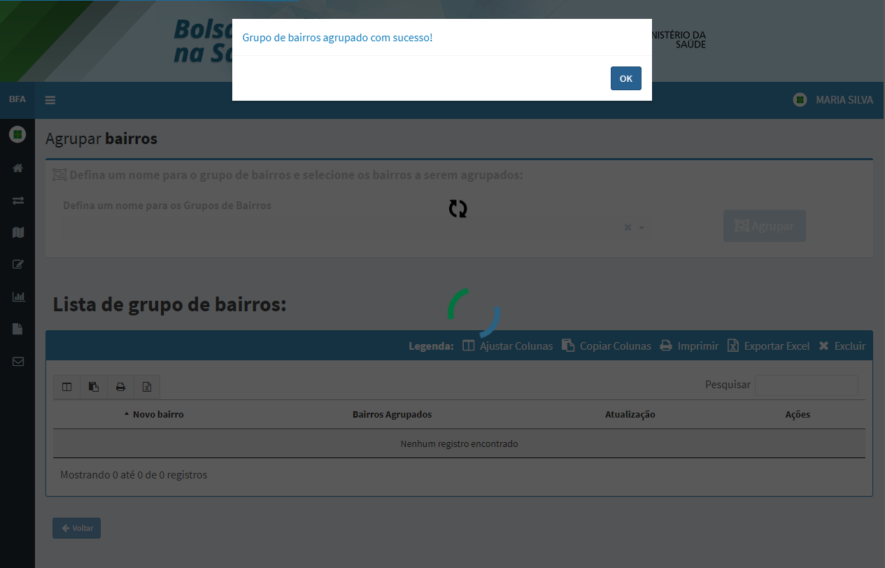
Em seguida, aparecerá a seguinte tela de confirmação da criação do grupo de bairros:

Slide 52
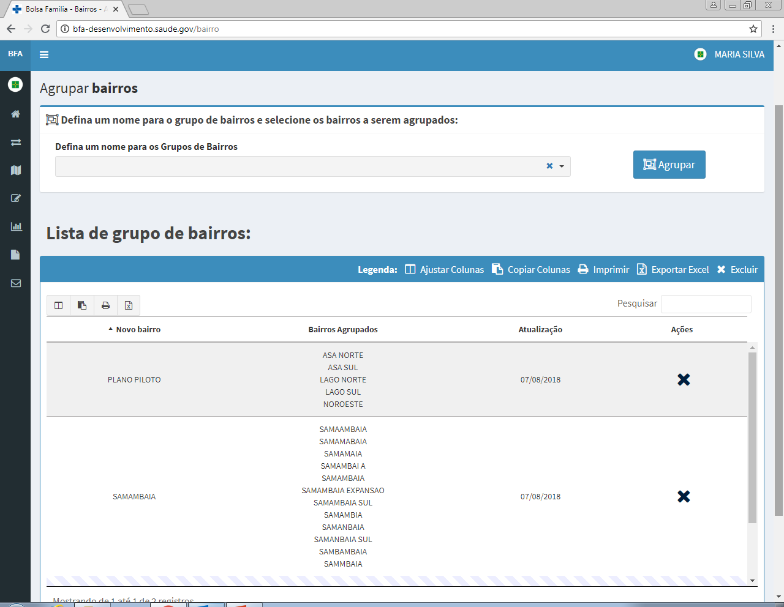
Para excluir um grupo de bairros já criado, deve-se clicar na ‘Ações X’, conforme tela abaixo:

Slide 53
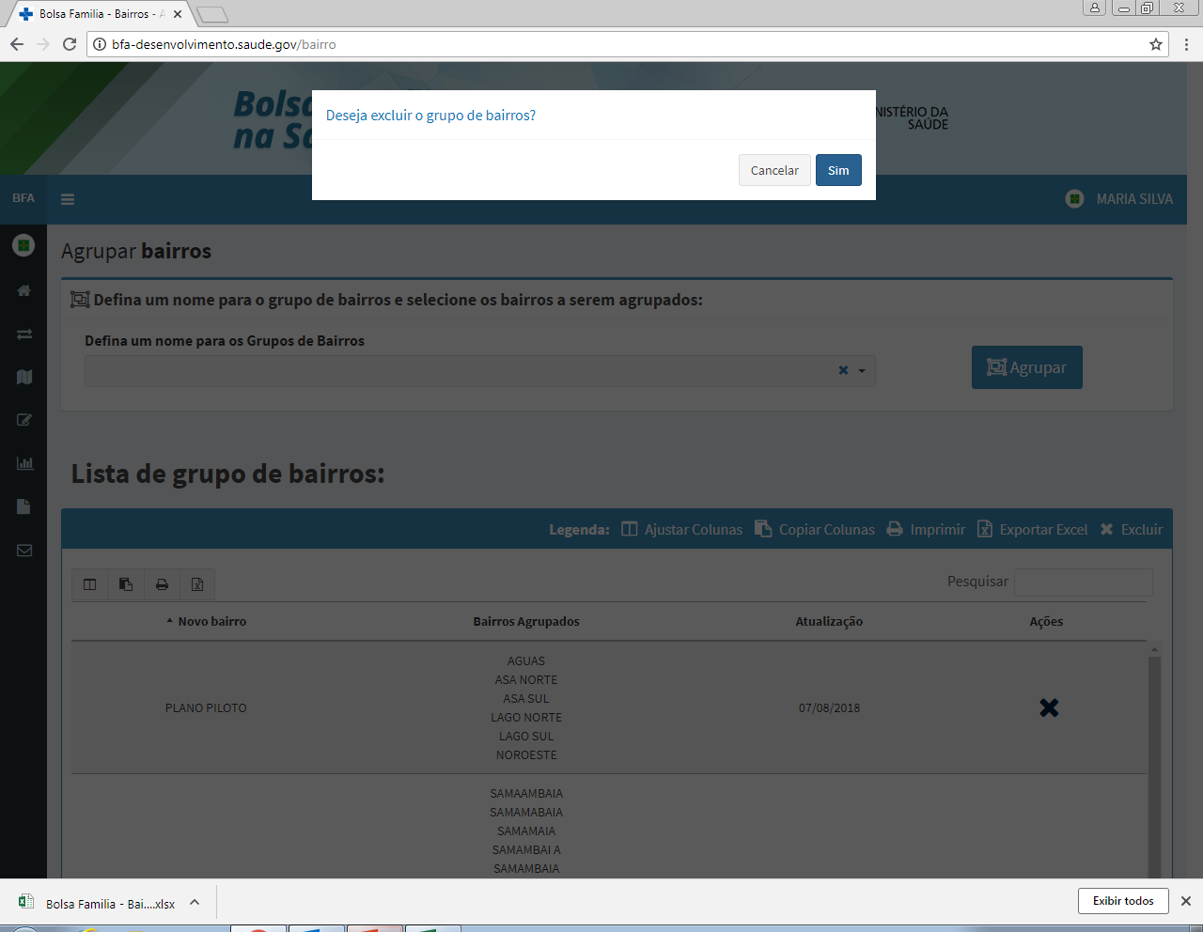
Em seguida, aparecerá a seguinte tela de questionamento sobre a exclusão do grupo de bairros:

Slide 54
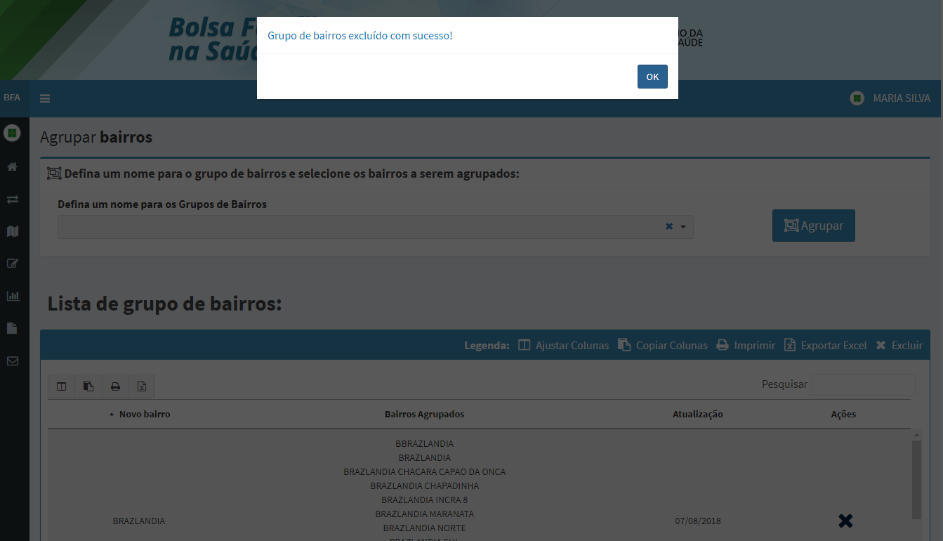
Em seguida, aparecerá a seguinte tela de confirmação da exclusão do grupo de bairros:

Slide 55

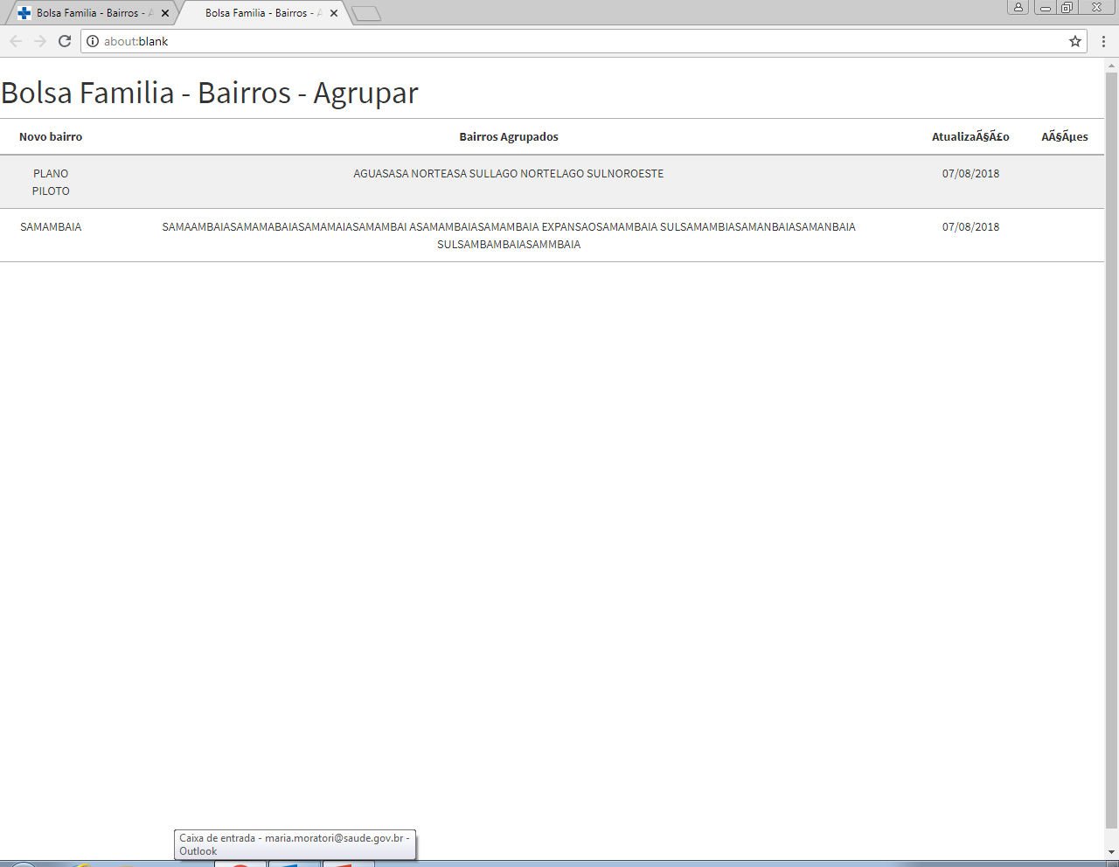
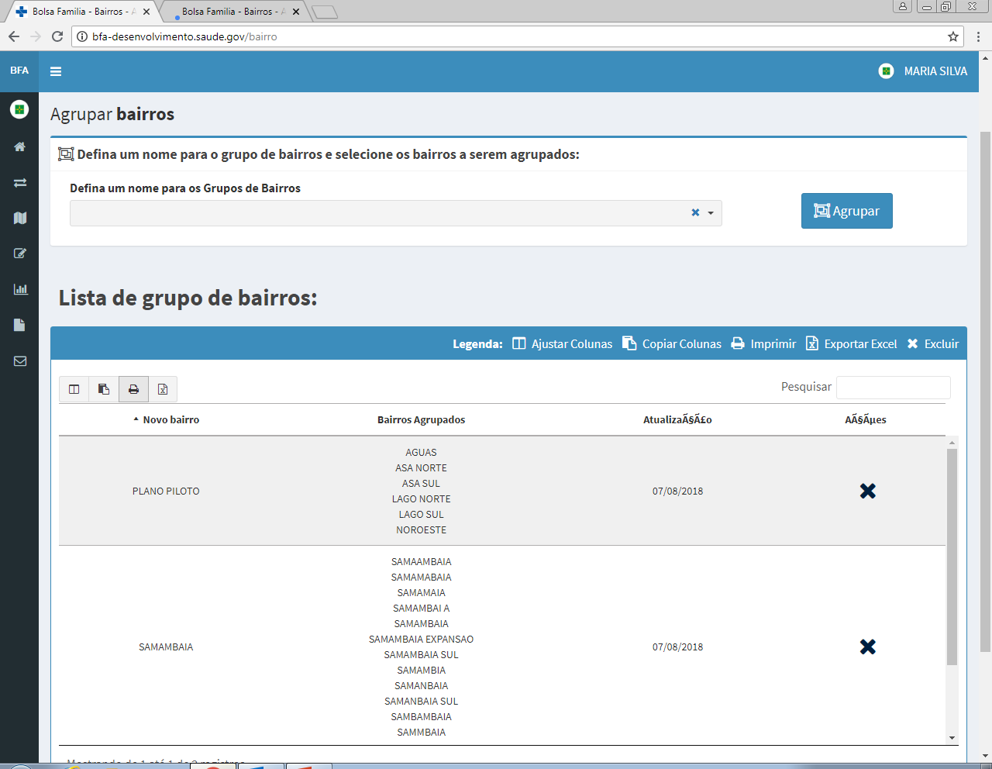
Para imprimir a lista de grupo de bairros, clique no ícone :
Ao clicar no ícone , o navegador abrirá outra aba com a lista de grupo de bairros que poderá ser impressa.

Slide 56

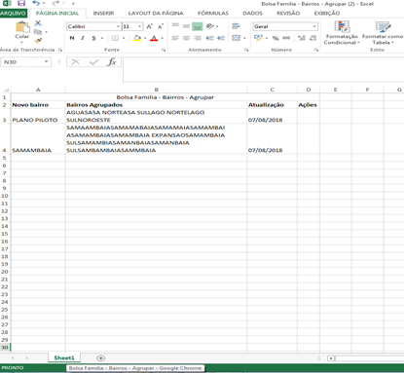
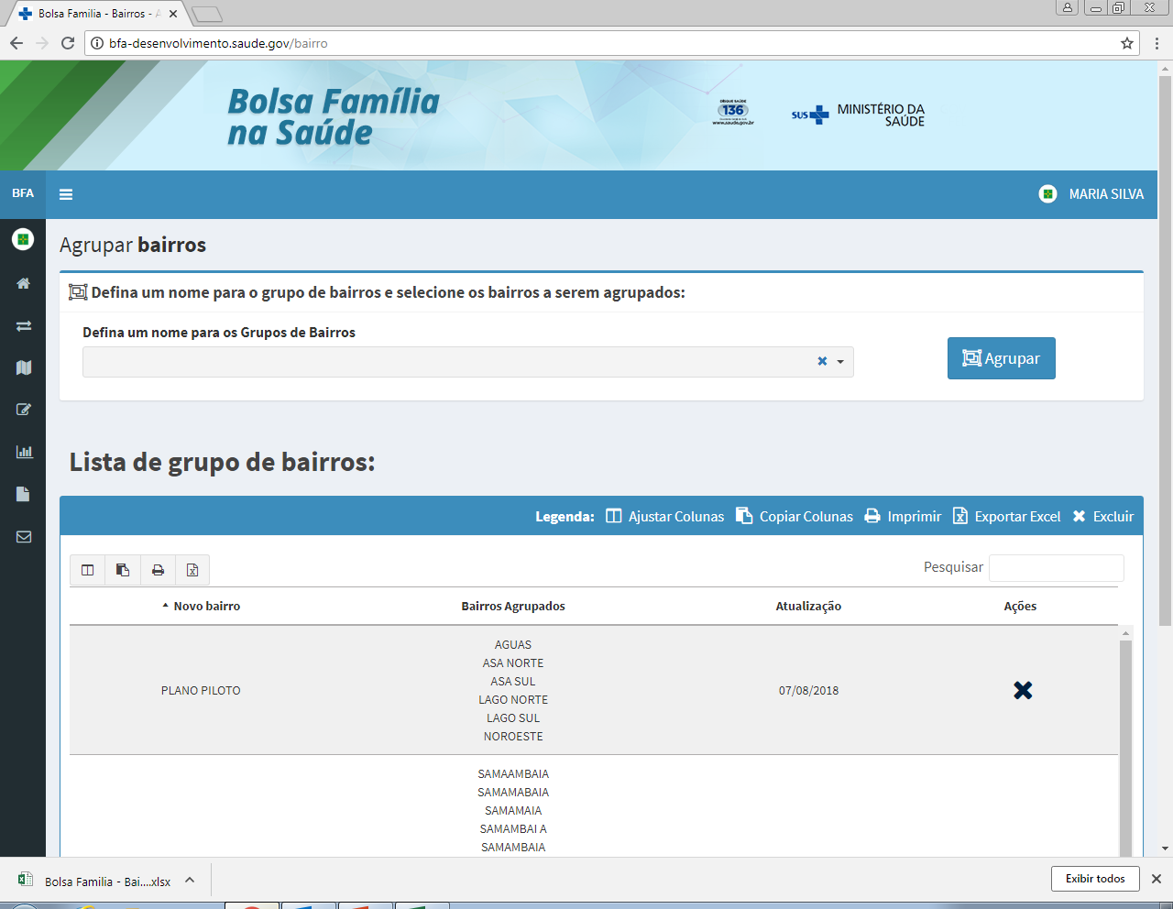
Para exportar para Excel a lista de grupo de bairros, clique no ícone :
Ao clicar no ícone , o navegador irá gerar um arquivo em Excel na parte de baixo da tela. Clique no arquivo para abrir a tabela em Excel.

Slide 57
Gerenciar Estabelecimentos de Atenção à Saúde (EAS) do Sistema

Slide 58
Gerenciar Estabelecimentos de Atenção à Saúde (EAS) do Sistema
Gerenciar EAS do Sistema
Permite selecionar os Estabelecimentos de Atenção à Saúde (EAS) que não ficarão visíveis nas caixas de seleção de EAS do Sistema.
A relação de EAS apresentada é extraída do Cadastro Nacional de Estabelecimentos de Saúde (CNES) e atualizada mensalmente. Portanto, caso um EAS do seu município não esteja disponível na lista do Sistema BFA, possivelmente ele está como EAS não visível ou ainda não está no CNES.
Facilita o trabalho do Município no momento de imprimir os Mapas de Acompanhamento e de inserir os dados de acompanhamento das condicionalidades de saúde do Programa.

Slide 59
GERENCIAR EAS DO SISTEMA

Slide 60
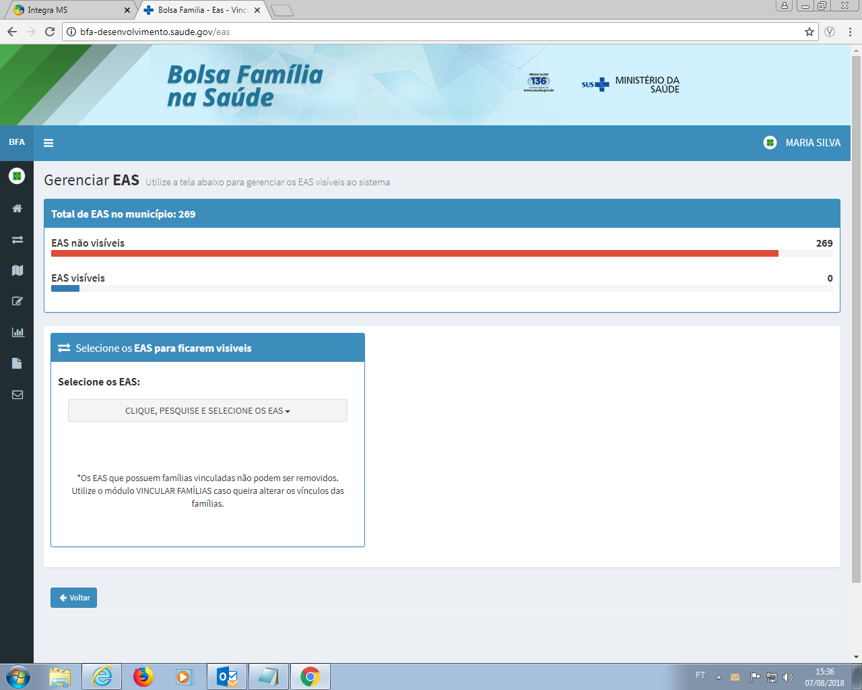
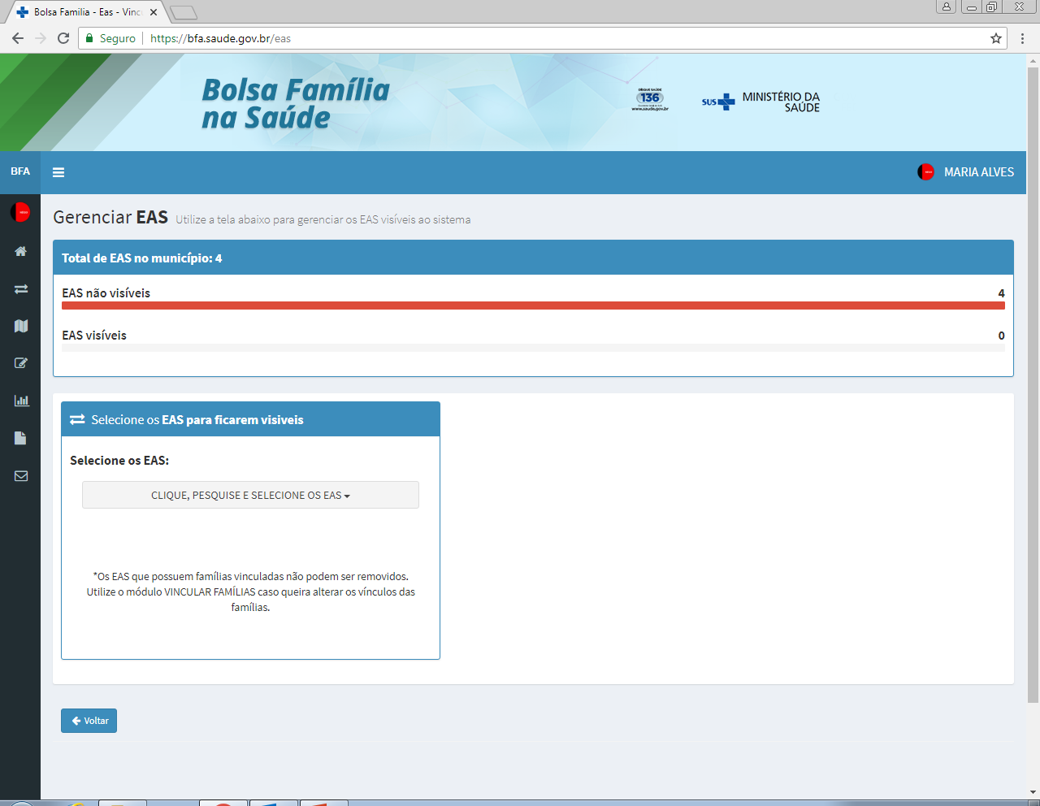
Ao clicar em ‘Gerenciar EAS do Sistema’, aparecerá a seguinte tela:
Na opção ‘Selecione os EAS’, clique na caixa de seleção.

Slide 61
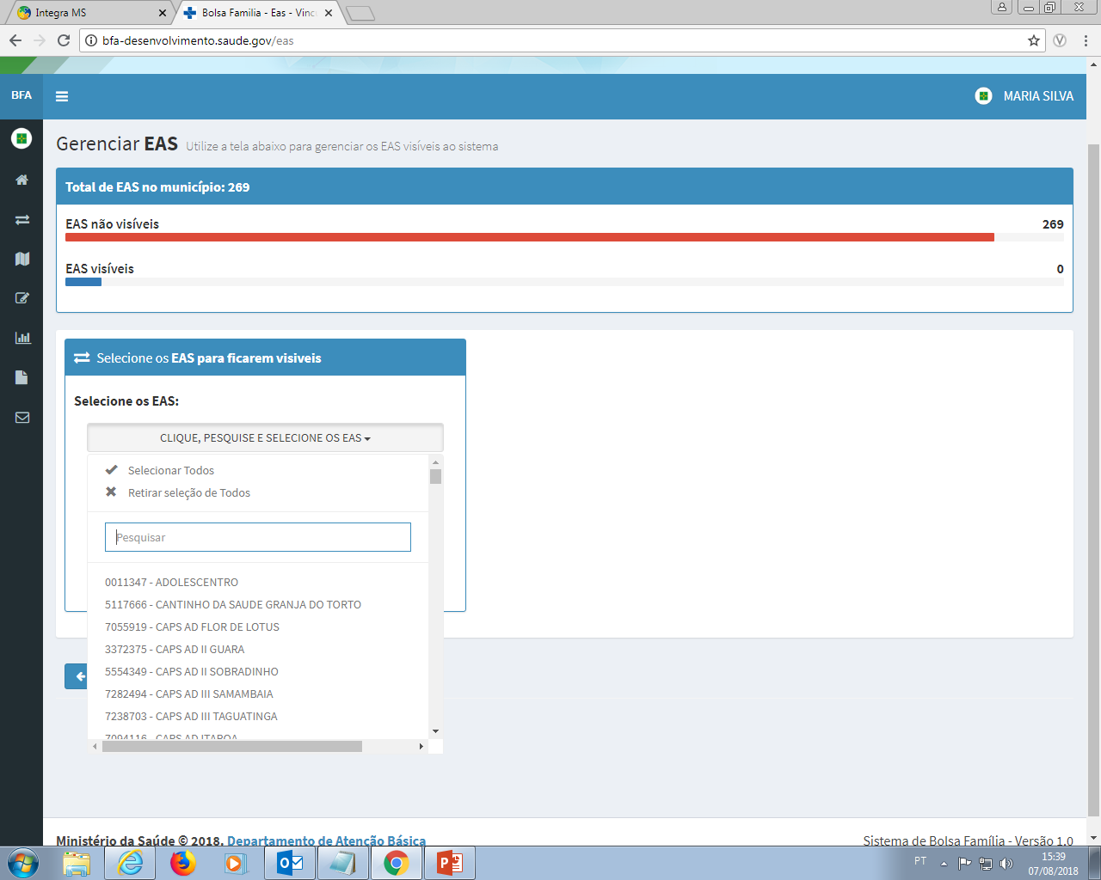
Selecione as EAS que ficarão visíveis:

Slide 62
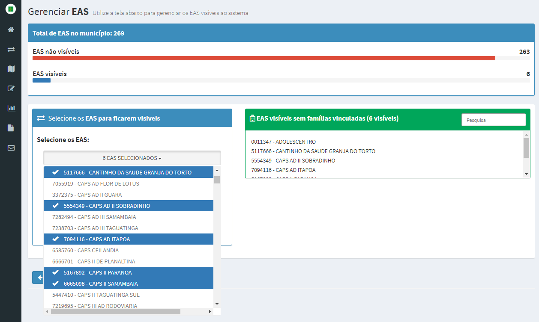
A medida que as EAS foram selecionadas como visíveis, elas aparecerão na tabela verde ao lado ‘EAS visíveis sem famílias vinculadas’:

Slide 63
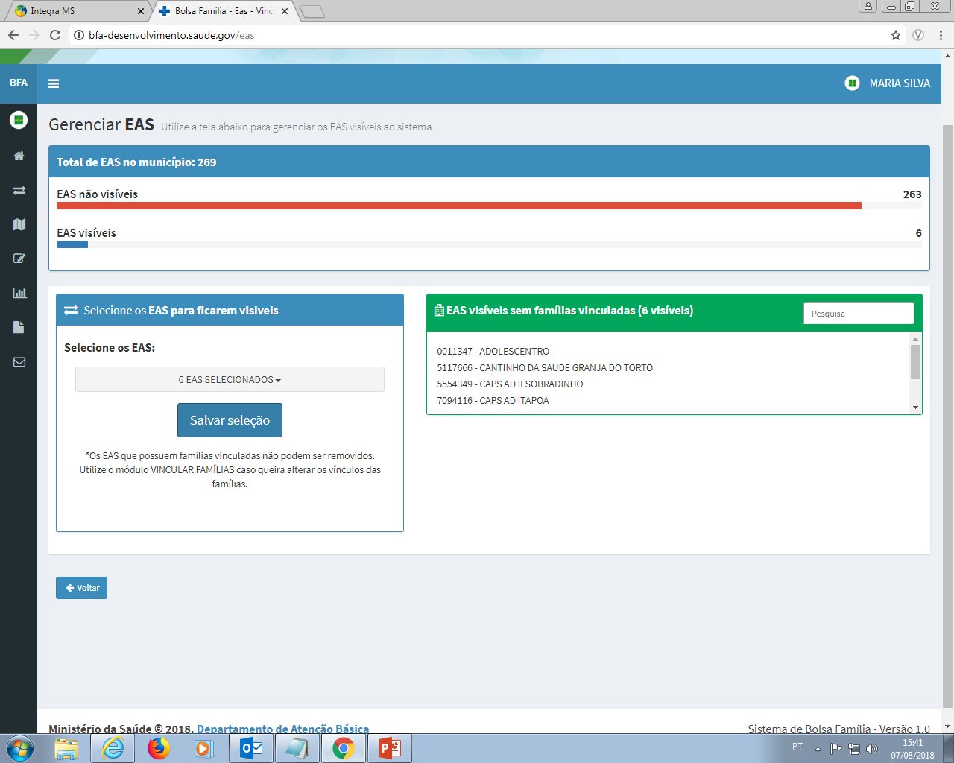
Após o fim da seleção das EAS que ficarão visíveis, clique em ‘Salvar Seleção’:

Slide 64
A medida que as EAS forem selecionadas para ficarem visíveis, o quadro ‘Total de EAS no município’ vai mudando contar das EAS não visíveis e das EAS visíveis:

Slide 65
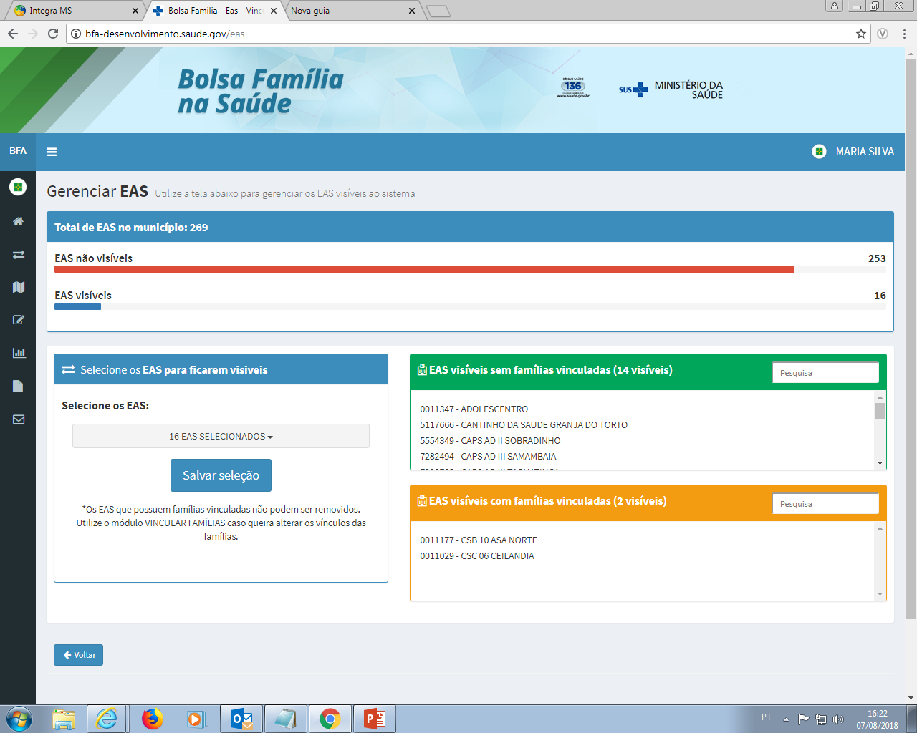
Conforme o município for vinculando as famílias aos EAS, tanto na opção Vinculação de Famílias quanto na opção no Acompanhamento, as EAS visíveis migrarão da tabela verde ‘EAS visíveis sem famílias vinculadas’ para a tabela laranja ‘EAS visíveis com famílias vinculadas’:

Slide 66
Vinculação de Famílias

Slide 67
Vinculação de Famílias
Vinculação de Famílias
Possibilita estabelecer uma ligação entre as famílias e os Estabelecimentos Atenção á Saúde e seus profissionais.
A família somente perde o vínculo ao EAS quando ocorrer alteração no código do IBGE no Cadastro Único, ou seja, quando a família muda de município, e o atualiza.
Devido a transferência do Sistema do PBF na Saúde para a plataforma e-Gestor AB, na segunda vigência de 2018 foi necessário vincular todas as pessoas ao EAS! As vinculações realizadas na vigência anterior estão mantidas e só estarão sem vínculos famílias novas no sistema ou beneficiários não acompanhados na vigência anterior..
Apesar de não ser obrigatório a vinculação ao profissional de saúde recomendamos que seja feita, pois essa informação será utilizada na avaliação do Programa Nacional de Melhoria do Acesso e da Qualidade da Atenção Básica – PMAQ.

Slide 68
VINCULAÇÃO DE FAMÍLIAS

Slide 69
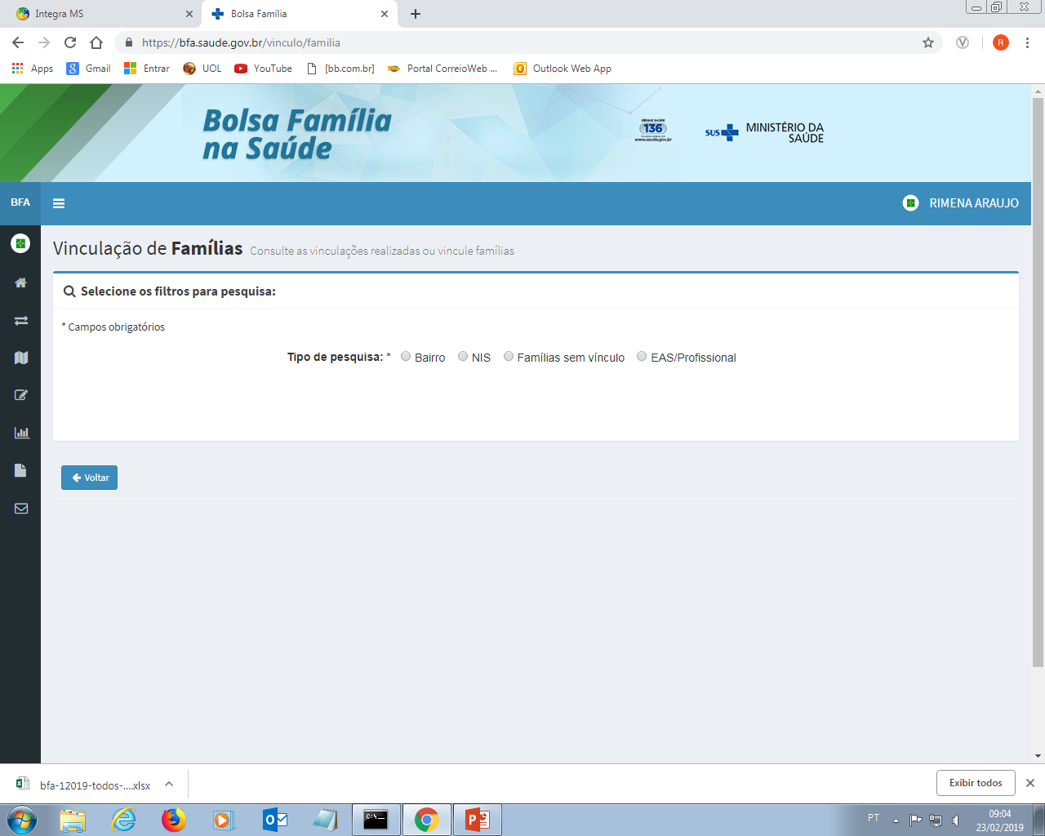
Ao clicar em ‘Vinculação de Famílias’, aparecerá a seguinte tela:
NOVIDADE
A vinculação pode ser feita por Bairro, NIS e EAS/Profissional e Famílias sem vínculo.

Slide 70
Vinculação de Famílias por Bairro

Slide 71
Selecione o Tipo de pesquisa: Bairro.

Slide 72
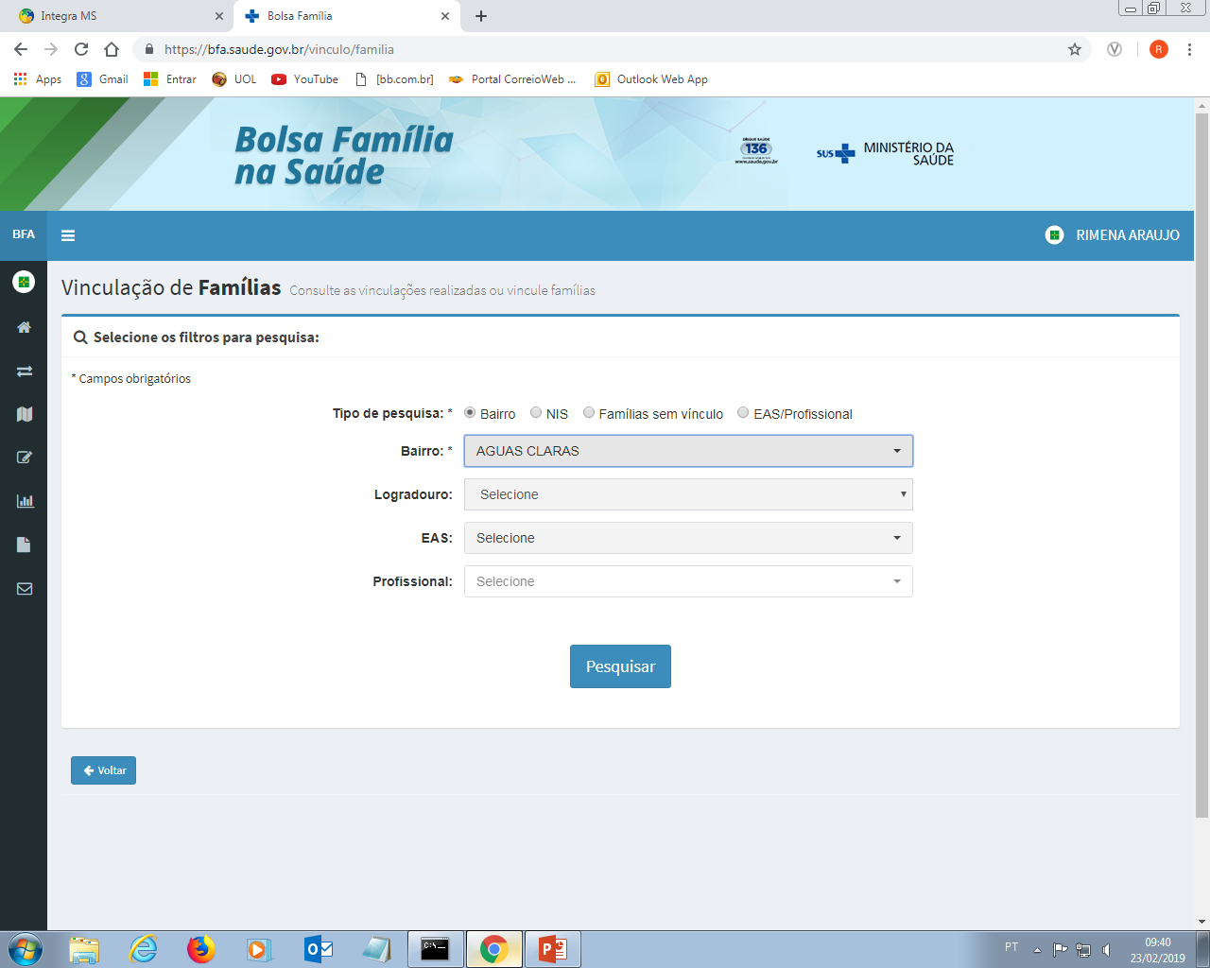
Ao selecionar o ‘Tipo de Pesquisa: Bairro’, aparecerá a seguinte tela:
Selecione o ‘Bairro’ e clique em ‘Pesquisar’.

Slide 73
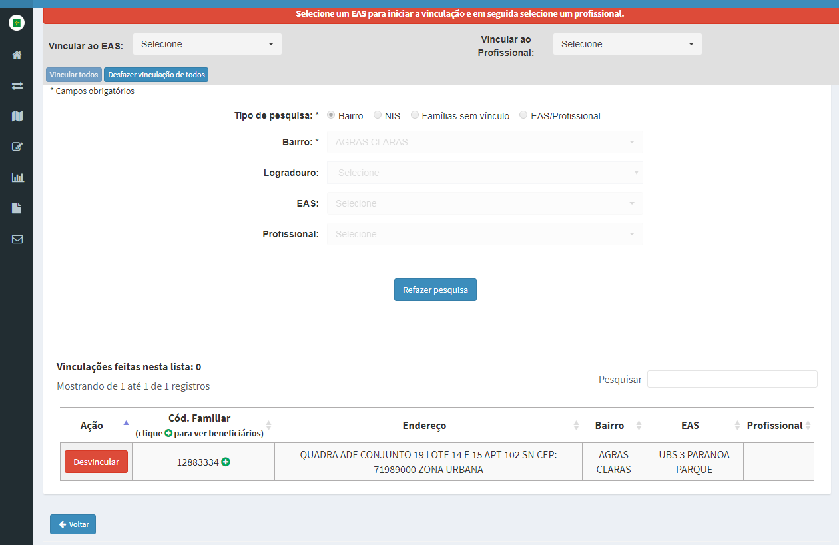
Em seguida, o sistema mostrará a tela a seguir:
O número de registros corresponde a quantidade de linhas. Cada linha corresponde a uma família.
Ao clicar no ícone ao lado do ‘código familiar’, o sistema mostrará o NIS e o nome de todas as pessoas da família.

Slide 74
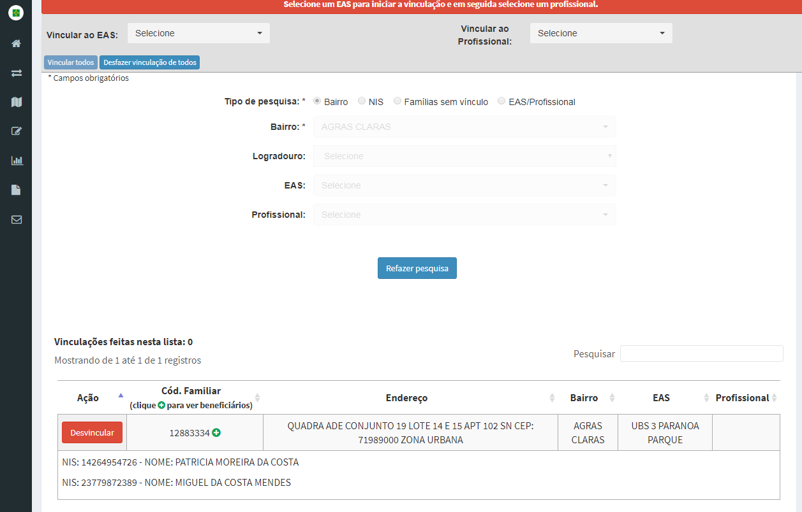
Caso a família já tiver sido vinculada ao EAS anteriormente.
João
Maria

Slide 75
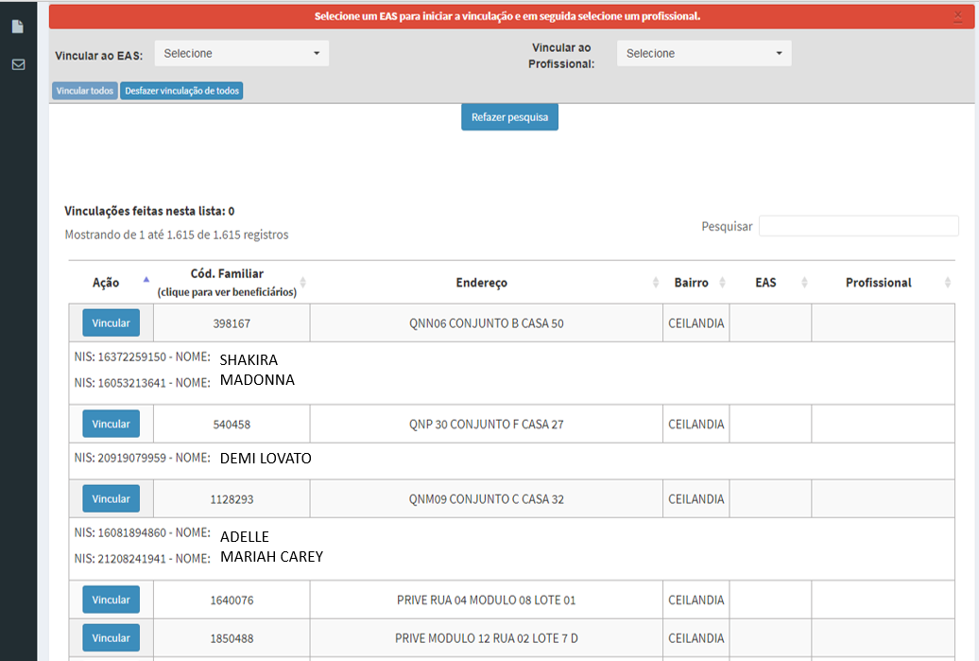
Em seguida, o sistema mostrará a tela a seguir:
O número de registros corresponde a quantidade de linhas. Cada linha corresponde a uma família.
Ao clicar no ‘código familiar’, o sistema mostrará o NIS e o nome de todas as pessoas da família.

Slide 76
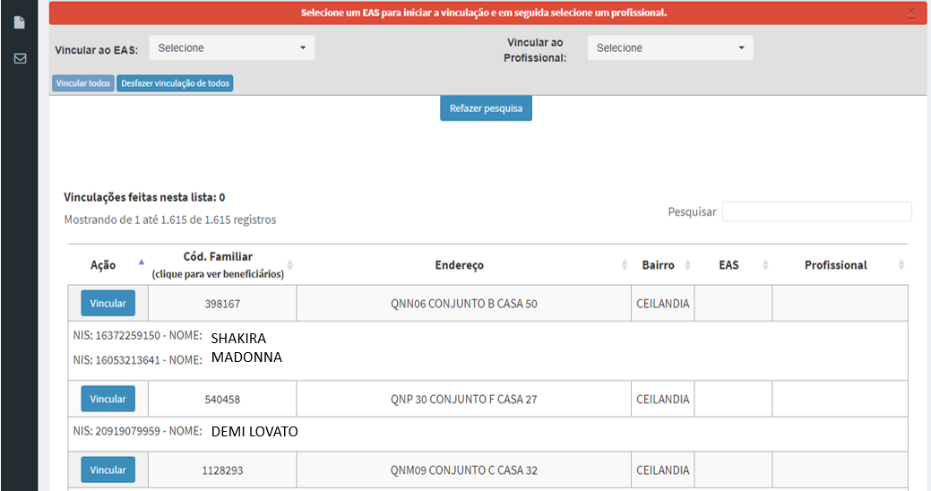
Selecione o ‘EAS’ e o ‘Profissional’ para a vinculação. Em seguida clique em ‘Vincular todos’ para vincular todos os registros de uma só vez ou clique em ‘Vincular’ para vincular família por família:
Passo 1
Passo 2

Slide 77
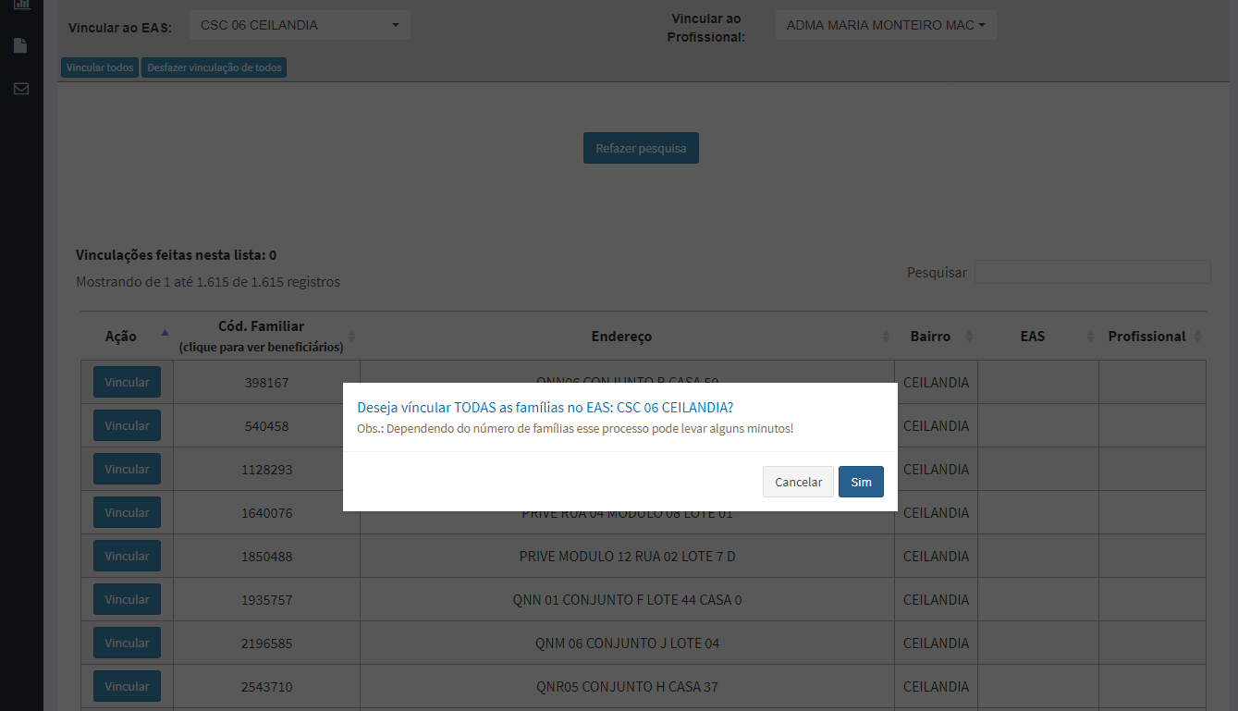
Ao clicar em ‘Vincular todos’, aparecerá o questionamento a seguir:

Slide 78
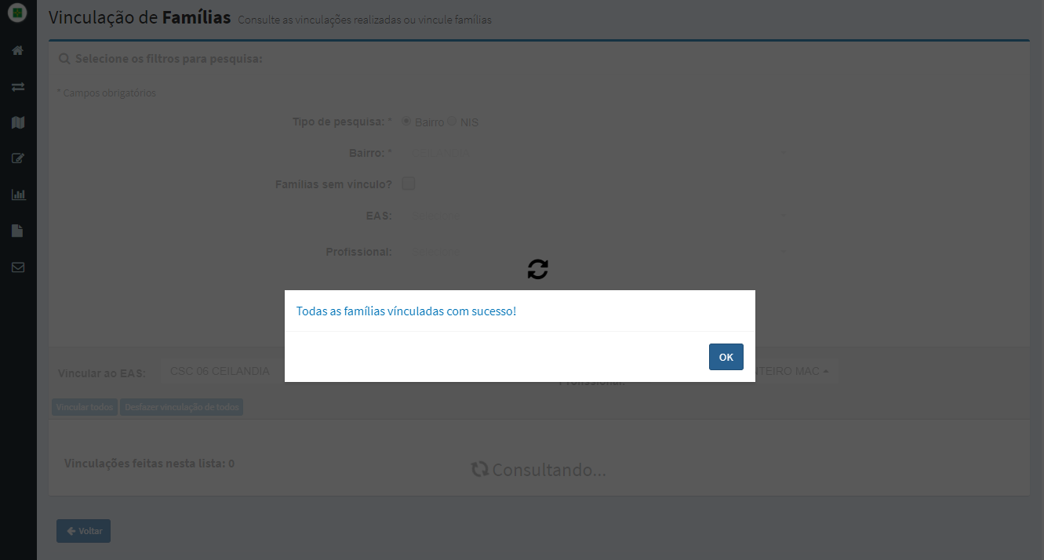
Em seguida, aparecerá a seguinte mensagem de confirmação da vinculação:

Slide 79
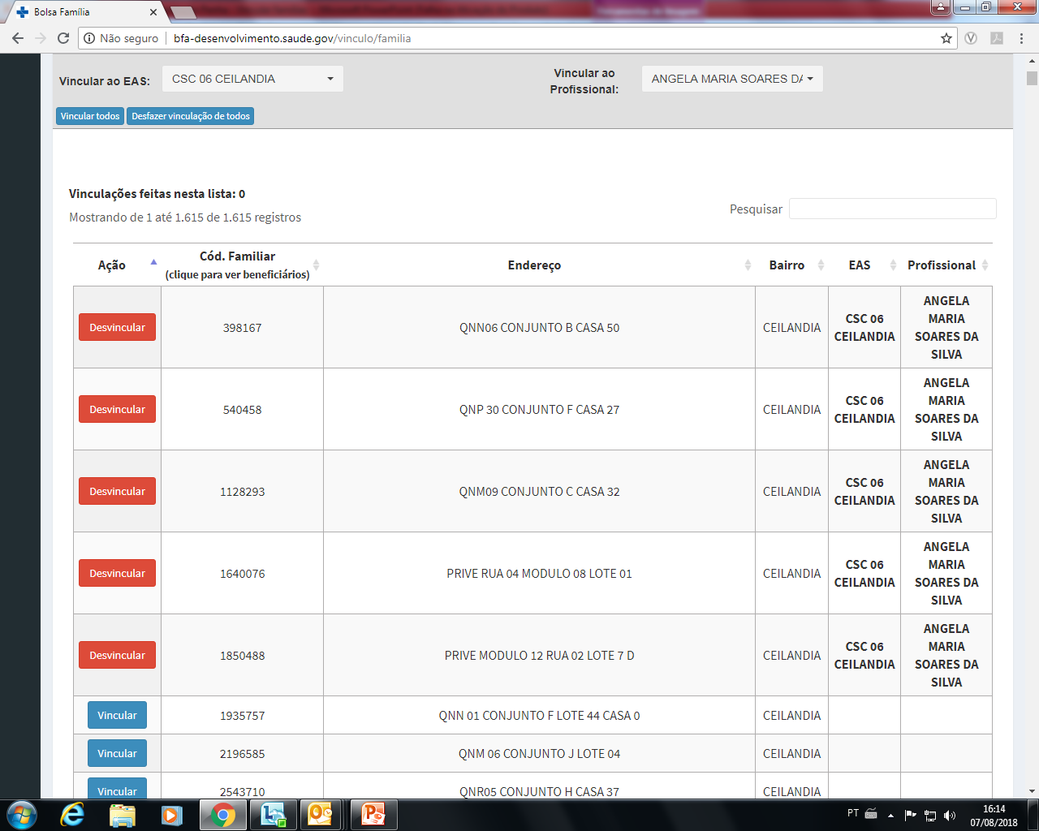
Após a vinculação, o sistema mostrará a tela abaixo. No campo ‘Ação’, a opção ‘Vincular’ será substituída pela opção ‘Desvincular’ após a vinculação. Nos campos “EAS ‘ ‘Profissional’ parecerá o nome da EAS e do Profissional vinculados às famílias:
Beyonce
Beyonce
Beyonce
Beyonce
Beyonce
Beyonce

Slide 80
Para Desvincular as famílias, clique em ‘Desfazer vinculação de todos’ para desvincular todos os registros de uma só vez ou clique em ‘Desvincular’ para desvincular família por família:
Beyonce
Beyonce
Beyonce
Beyonce
Beyonce
Beyonce

Slide 81

ATENÇÃO!
A vinculação é por família!
A seleção do Profissional no acompanhamento não é obrigatória, porém é importante para os indicadores do PMAQ.

Slide 82
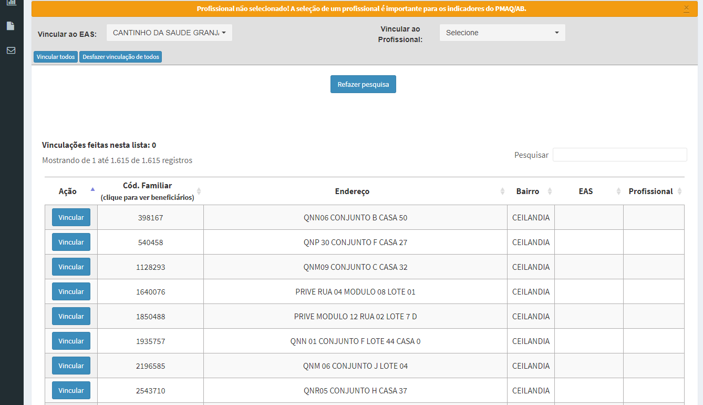
Se durante a vinculação não for selecionado um ‘Profissional’, o sistema mostrará o alerta abaixo:

Slide 83
Vinculação de Família por NIS

Slide 84
Selecione o Tipo de pesquisa: NIS.

Slide 85
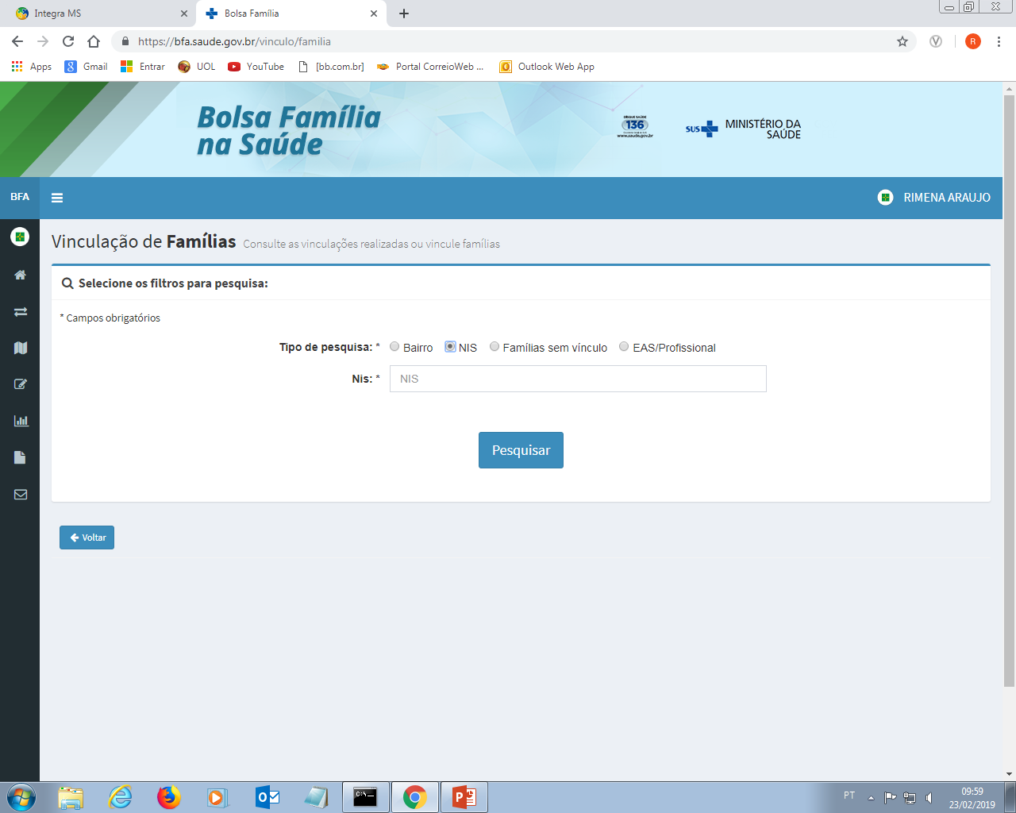
Insira um ‘NIS’ válido (11 dígitos) e clique em ‘Pesquisar’.

Slide 86
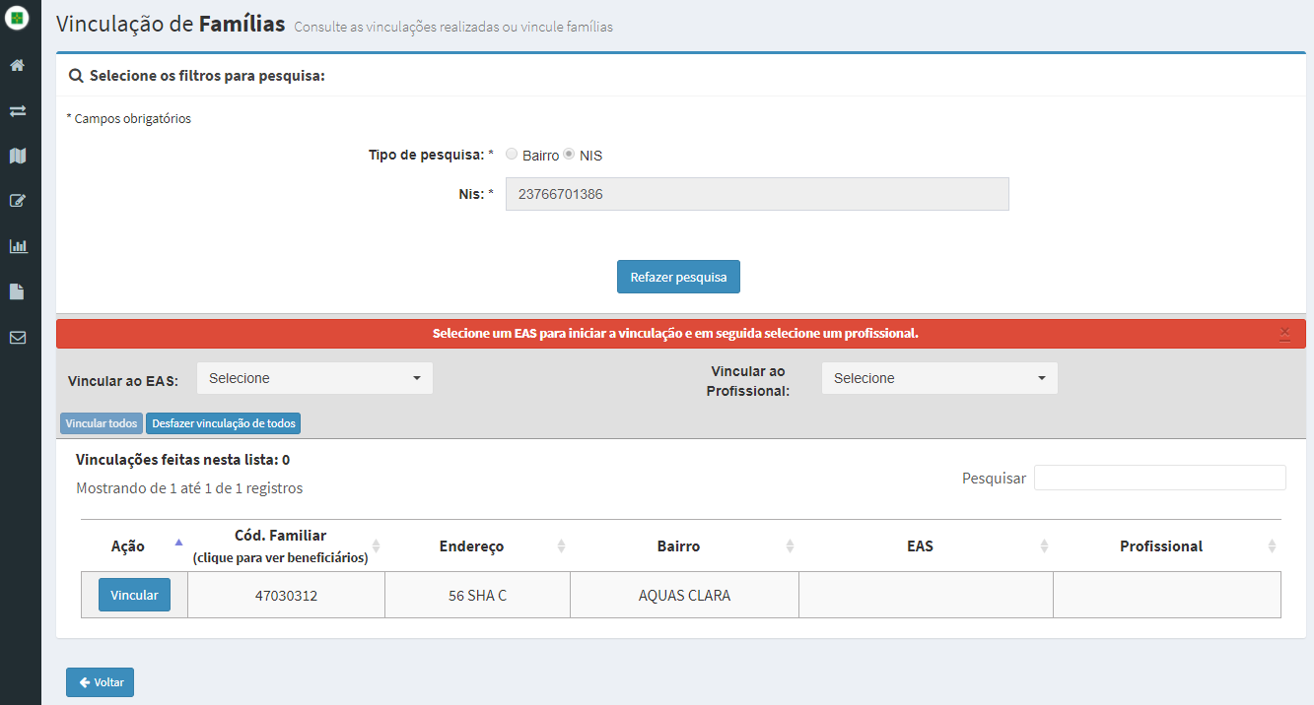
Ao selecionar o ‘Tipo de Pesquisa: NIS’, aparecerá a seguinte tela:
O sistema mostrará somente uma linha, que corresponde a família do NIS pesquisado.

Slide 87
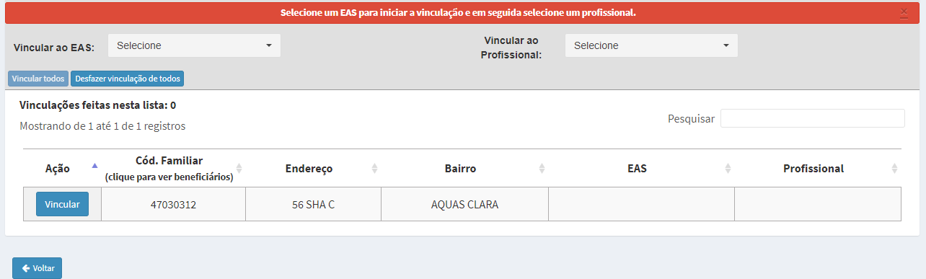
Selecione o ‘EAS’ e o ‘Profissional’ para a vinculação. Em seguida clique em ‘Vincular’ para vincular família:
Passo 1
Passo 2

Slide 88
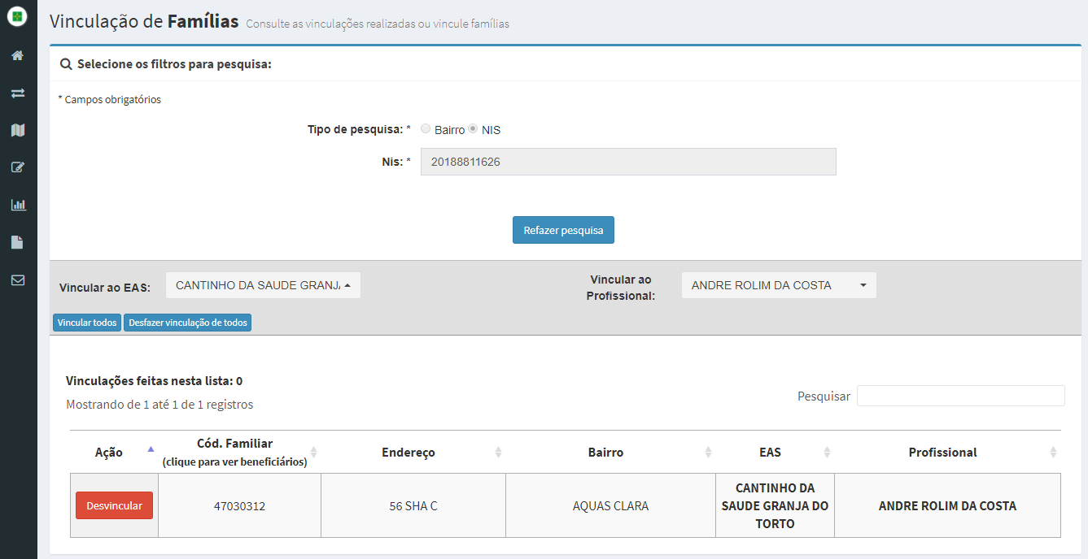
Após a vinculação, o sistema mostrará a tela abaixo. No campo ‘Ação’, a opção ‘Vincular’ será substituída pela opção ‘Desvincular’ após a vinculação. Nos campos “EAS ‘ ‘Profissional’ parecerá o nome da EAS e do Profissional vinculado à família:
Beyonce
Beyonce

Slide 89
Para Desvincular a família, clique em ‘Desvincular’:
Beyonce
Beyonce

Slide 90
Vinculação de Família por EAS/Profissional
Essa opção é mais utilizada quando as famílias já estão vinculadas a um EAS/Profissional e o município deseja mudar o EAS e/ou Profissional.

Slide 91
Selecione o Tipo de pesquisa: EAS/profissional.

Slide 92
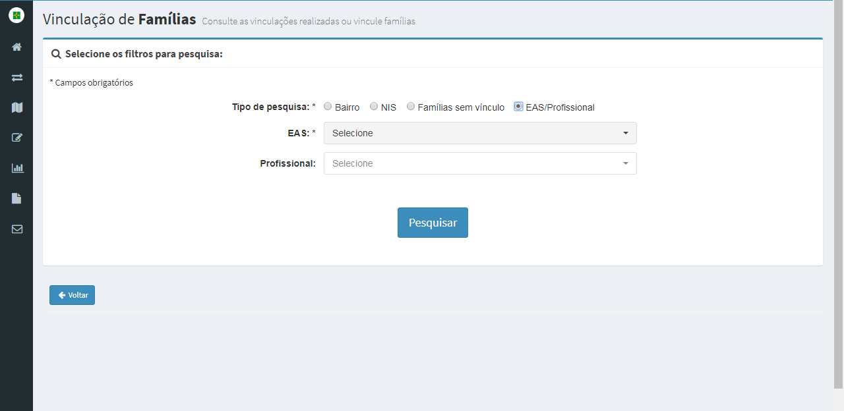
Selecione a ‘EAS’ e o ‘Profissional’ (se necessário) e clique em ‘Pesquisar’.

Slide 93
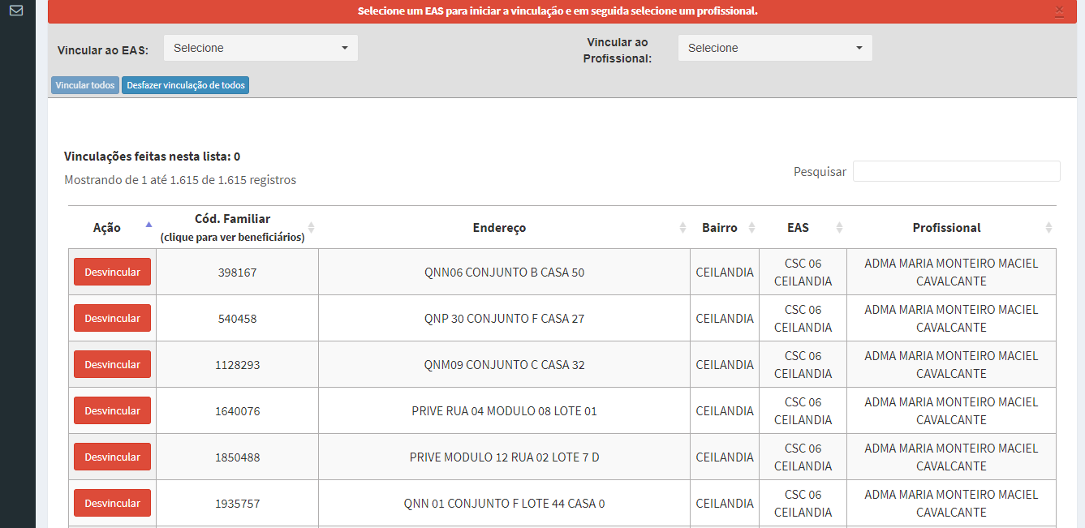
Selecione o novo ‘EAS’ e o novo ‘Profissional’ para a refazer a vinculação. Em seguida clique em ‘Vincular todos’ para refazer a vinculação de todos os registros de uma só vez ou clique em ‘Desvincular’ para refazer a vinculação de família por família:
Passo 1
Passo 2
Beyonce
Beyonce
Beyonce
Beyonce
Beyonce
Beyonce

Slide 94
Ao clicar em ‘Vincular todos’, aparecerá o questionamento a seguir:

Slide 95
Em seguida, aparecerá a seguinte mensagem de confirmação da vinculação:

Slide 96
Vinculação de Família por Famílias sem vínculo
Essa opção é utilizada para as famílias, que não foram vinculadas na vigência passada.

Slide 97
Selecione o Tipo de pesquisa: Famílias sem vínculo.

Slide 98

Selecione o BAIRRO e o ‘logradouro’ (se necessário) e clique em ‘Pesquisar’.

Slide 99

O sistema listará as famílias sem vínculo no BAIRRO ou logradouro selecionados para que seja realizada a vinculação.

Slide 100
Selecione o ‘EAS’ e o ‘Profissional’ para a vinculação. Em seguida clique em ‘Vincular todos’ para vincular todos os registros de uma só vez ou clique em ‘Vincular’ para vincular família por família:
Passo 1
Passo 2

Slide 101
Gerar mapas de acompanhamento

Slide 102
Gerar mapas de acompanhamento
Gerar mapa de acompanhamento
É uma ferramenta de auxílio a busca ativa e a gestão dos beneficiários do Programa.
São listas impressas, para facilitar o preenchimento do acompanhamento na rotina do trabalho da Atenção Básica.
Esses mapas contém algumas informações de endereço e identificação previamente preenchidas que são enviadas pelo MDS com base nas informações do Cadastro único da família.
Todos os Mapas de Acompanhamento serão gerados em Excel ou HTML.
Todos os Mapas de Acompanhamento são gerados com Código.

Slide 103
GERAR MAPAS DE ACOMPANHAMENTO

Slide 104

Ao clicar em ‘Gerar Mapas de Acompanhamento’, aparecerá a seguinte tela:
Antes de gerar o Mapa de Acompanhamento, imprima as ‘Orientações para Preenchimento do Mapa de Acompanhamento’ e ‘Como Imprimir o Mapa de Acompanhamento’.
Os mapas são gerados nos formatos HTML e XLS

Slide 105

Como Imprimir o Mapa de Acompanhamento:

Slide 106

Orientações para Preenchimento do Mapa de Acompanhamento:

Slide 107
Campos de Preenchimento do Mapa de Acompanhamento:
NIS (Número de Identificação Social)
Cartão Nacional de Saúde
Data de Nascimento
Data de Acompanhamento (A)
Ocorrência Identificada – Não Acompanhamento
Peso (kg) (B)
Estatura (cm) (B)
Ocorrência Identificada – Não informação Nutricional
Vacinação em dia? (B)
Ocorrência Identificada – Não Vacinação
Informação Gestacional (C)
Se gestante – Realizou o Pré-Natal? (D)
Ocorrência Identificada – Não Pré-Natal
DUM (D)
Código Familiar
Endereço
EAS
Profissional
Cartão Nacional de Saúde NOVIDADE

Slide 108

Orientações para Preenchimento do Mapa de Acompanhamento:

Slide 109
Orientações para Preenchimento do Mapa de Acompanhamento – Tabela de Motivos Não Acompanhamento:
Para todos os beneficiários | Motivos de Não Acompanhamento
 | Beneficiário(a) ausente.
 | Beneficiário(a) não faz parte da família/não reside no endereço.
 | Beneficiário(a) mudou de município.
 | Falecimento do(a) beneficiário(a).
 | Endereço incorreto/inexistente.

Slide 110
Orientações para Preenchimento do Mapa de Acompanhamento – Tabela de Motivos de Descumprimento (Informações Nutricionais):
Somente para os beneficiários crianças (menores de 7 anos) | Motivos de Descumprimento das Informações Nutricionais
 | Condições de saúde que impedem a ida à UBS.
 | Fatos que impedem o deslocamento/acesso à UBS (enchente, falta de transporte, violência no território, etc.).
 | Horário de atendimento na UBS inviável para o(a) responsável/beneficiário(a).
 | Responsável/Beneficiário(a) não cumpriu as condicionalidades por questões sociais, culturais, étnicas ou religiosas.
 | Condições de saúde que dificultam a coleta dos dados nutricionais (edema, amputação, acamado(a), cadeirante, etc.).
 | Falta de equipamentos antropométricos (balança, antropômetro, etc.).
 | Falta de profissionais capacitados para realizar a coleta dos dados nutricionais.
 | Responsável/Beneficiário(a) foi informado (a) pessoalmente de que deveria comparecer à UBS para realizar o acompanhamento das condicionalidades de saúde, mas não o fez.
 | Houve recusa em realizar o acompanhamento das condicionalidades dentro da rotina de Atenção Básica de Saúde.
 | Indícios de situação de risco social tal como negligência, abuso sexual, violência intrafamiliar ou outras.
 | Responsável/Beneficiário(a) afirma que não é mais do programa.

Slide 111
Orientações para Preenchimento do Mapa de Acompanhamento – Tabela de Motivos de Descumprimento (Vacinação):
Somente para os beneficiários crianças (menores de 7 anos) | Motivos de Descumprimento de Vacinação
 | Condições de saúde que impedem a ida à UBS
 | Fatos que impedem o deslocamento/acesso à UBS (enchente, falta de transporte, violência no território, etc.)
 | Horário de atendimento na UBS inviável para o(a) responsável/beneficiário(a)
 | Responsável/Beneficiário(a) não cumpriu as condicionalidades por questões sociais, culturais, étnicas ou religiosas
 | Responsável/Beneficiário(a) foi informado (a) pessoalmente de que deveria comparecer à UBS para realizar o acompanhamento das condicionalidades de saúde, mas não o fez
 | Houve recusa em realizar o acompanhamento das condicionalidades dentro da rotina de Atenção Básica de Saúde.
 | Indícios de situação de risco social tal como negligência, abuso sexual, violência intrafamiliar ou outras.
 | Responsável/Beneficiário(a) afirma que não é mais do programa
 | Criança com condição específica de saúde que necessita de vacina especial (CRIE)
 | Falta de oferta de vacina ou de insumos necessários para vacinação (seringas, luvas, algodão, etc.)

Slide 112
Orientações para Preenchimento do Mapa de Acompanhamento – Tabela de Motivos de Descumprimento (Pré-Natal):
Somente para as beneficiárias gestantes | Motivos de Descumprimento de Pré-Natal
 | Condições de saúde que impedem a ida à UBS.
 | Fatos que impedem o deslocamento/acesso à UBS (enchente, falta de transporte, violência no território, etc.).
 | Horário de atendimento na UBS inviável para o(a) responsável/beneficiário(a).
 | Responsável/Beneficiário(a) não cumpriu as condicionalidades por questões sociais, culturais, étnicas ou religiosas.
 | Responsável/Beneficiário(a) foi informado (a) pessoalmente de que deveria comparecer à UBS para realizar o acompanhamento das condicionalidades de saúde, mas não o fez.
 | Houve recusa em realizar o acompanhamento das condicionalidades dentro da rotina de Atenção Básica de Saúde.
 | Indícios de situação de risco social tal como negligência, abuso sexual, violência intrafamiliar ou outras.
 | Responsável/Beneficiário(a) afirma que não é mais do programa.
 | Falta de oferta de serviço de pré-natal.

Slide 113

Mapa de Acompanhamento (modelo gerado em Excel para todos os tipos de mapa):

Slide 114

Mapa de Famílias por Bairro:
Clique em ‘Mapa de Famílias por Bairro’.
Em seguida, selecione o ‘Bairro’, o ‘Logradouro’ (se necessário) e a ‘Situação do Acompanhamento’.

Slide 115

Mapa de Famílias por Bairro – Continuação...:
Após selecionar as opções, clique em ‘Gerar Mapa’:

Slide 116

Mapa de Famílias por Bairro – Continuação...:
O navegador irá gerar um arquivo em Excel na parte de baixo da tela. Clique no arquivo para abrir o Mapa de Acompanhamento em Excel.

Slide 117

Ao abrir o arquivo em Excel, clique no ‘Sim’ para continuar:
Bolsa Família na Saúde

Slide 118

O Excel abrirá o Mapa de Acompanhamento:
O Tipo do Mapa irá diferenciar os mapas gerados de acordo com os filtros disponíveis no Sistema BFA (Bairro, EAS, Unidade Familiar, Bairro em Branco, não vinculados ao EAS, Arquivo Complementar, Quilombolas e Indígenas.

Slide 119

Mapa de Famílias por Estabelecimento de Atenção à Saúde:
Clique em ‘Mapa de Famílias por Estabelecimento de Atenção à Saúde’.
Em seguida, selecione o ‘Estabelecimento’, o ‘Profissional’ (se necessário) e a ‘Situação do Acompanhamento’.
Após selecionar as opções, clique em ‘Gerar Mapa’:

Slide 120

Mapa de Famílias por Estabelecimento de Atenção à Saúde – Continuação...:
O navegador irá gerar um arquivo em Excel na parte de baixo da tela. Clique no arquivo para abrir o Mapa de Acompanhamento em Excel.

Slide 121

Mapa de Famílias por Unidade Familiar:
Clique em ‘Mapa de Famílias por Unidade Familiar’.
Em seguida, informe o ‘NIS’ (11 dígitos).
Após informar o ‘NIS’, clique em ‘Gerar Mapa’:

Slide 122

Mapa de Famílias por Unidade Familiar – Continuação...:
O navegador irá gerar um arquivo em Excel na parte de baixo da tela. Clique no arquivo para abrir o Mapa de Acompanhamento em Excel.

Slide 123

Mapa de Famílias com campo bairro em branco:
Clique em ‘Mapa de Famílias com campo bairro em branco’.
Em seguida, selecione a ‘Situação de Acompanhamento’.
Após informar a ‘Situação de Acompanhamento’, clique em ‘Gerar Mapa’:

Slide 124

Mapa de Famílias com campo bairro em branco – Continuação...:
O navegador irá gerar um arquivo em Excel na parte de baixo da tela. Clique no arquivo para abrir o Mapa de Acompanhamento em Excel.

Slide 125

Mapa de Famílias não vinculadas ao EAS:
Clique em ‘Mapa de Famílias não vinculadas ao EAS’.
Em seguida, selecione o ‘Bairro’, o ‘Logradouro’ (se necessário) e a ‘Situação do Acompanhamento’.
Após selecionar as opções, clique em ‘Gerar Mapa’:

Slide 126

Mapa de Famílias não vinculadas ao EAS – Continuação...:
O navegador irá gerar um arquivo em Excel na parte de baixo da tela. Clique no arquivo para abrir o Mapa de Acompanhamento em Excel.

Slide 127

Mapa de Famílias com mulheres vindas no arquivo complementar:
Clique em ‘Mapa de Famílias com mulheres vindas no arquivo complementar’.
Em seguida, selecione a ‘Situação de Acompanhamento’.
Após informar a ‘Situação de Acompanhamento’, clique em ‘Gerar Mapa’:

Slide 128

Mapa de Famílias com mulheres vindas no arquivo complementar – Continuação...:
O navegador irá gerar um arquivo em Excel na parte de baixo da tela. Clique no arquivo para abrir o Mapa de Acompanhamento em Excel.

Slide 129

Mapa de Famílias Quilombolas:
Clique em ‘Mapa de Famílias Quilombolas’.
Em seguida, selecione a ‘Situação de Acompanhamento’.
Após informar a ‘Situação de Acompanhamento’, clique em ‘Gerar Mapa’:

Slide 130

Mapa de Famílias Quilombolas – Continuação...:
O navegador irá gerar um arquivo em Excel na parte de baixo da tela. Clique no arquivo para abrir o Mapa de Acompanhamento em Excel.

Slide 131

Mapa de Famílias Indígenas:
Clique em ‘Mapa de Famílias Indígenas’.
Em seguida, selecione a ‘Etnia’ e a ‘Situação de Acompanhamento’.
Após selecionar as opções, clique em ‘Gerar Mapa’:

Slide 132

Mapa de Famílias Indígenas – Continuação...:
O navegador irá gerar um arquivo em Excel na parte de baixo da tela. Clique no arquivo para abrir o Mapa de Acompanhamento em Excel.

Slide 133

ATENÇÃO: mapa por código

Slide 134


Ao gerar os mapas em HTML, aparecerá no canto inferior da página o link para uma página na internet.
Neste formato, as pessoas poderão salvar o mapa para software Libre Office ou realizar a impressão diretamente no navegador.

Slide 135
SUGESTÕES!
Os municípios de grande porte podem imprimir os mapas de acompanhamento por bairro e fazer a Vinculação ao EAS no acompanhamento do beneficiário.
Os municípios de médio e pequeno porte podem fazer a Vinculação ao EAS antes de imprimir os mapas de acompanhamento e imprimir os mapas por EAS.

Slide 136
Acompanhar Beneficiários

Slide 137
Acompanhar Beneficiários
Acompanhar Beneficiários
Possibilita o registro (digitação) das informações coletadas pelos profissionais de saúde nos Mapas de Acompanhamento.
A partir da 2ª vigência de 2018 o acompanhamento das condicionalidades de saúde do PBF será individualizado.

Slide 138
ACOMPANHAR BENEFICIÁRIOS

Slide 139

Ao clicar em ‘Acompanhar Beneficiários’, aparecerá a seguinte tela:
O acompanhamento pode ser feito por ‘Beneficiário’ ou por ‘Mapa’.

Slide 140

Ao selecionar a opção ‘Pesquisar por Mapa’, aparecerá a seguinte tela:
Insira o código do Mapa e clique em ‘Pesquisar’.

Slide 141

Em seguida, clique na Ação ‘Acessar Mapa’:

Slide 142

Em seguida, será apresentada a lista de beneficiários na mesma ordem do Mapa de Acompanhamento:
Clique na ação ‘Acompanhar’ para realizar o acompanhamento.
Dfhghj dfghrsth
FIU FIU FIU FIU FIU
JKLSD UIQWKDU DJKSWSDF
JKLQWJHF K.JHWDJKAS
JKLHV KJWHDF ILKWJDH
WEJIOFHAWDJKSF LN
ATENÇÃO: Após o registro do acompanhamento, o sistema retorna para a LISTA para que seja selecionado outro beneficiário para acompanhamento.

Slide 143

Ao selecionar a opção ‘Pesquisar por Beneficiário’, aparecerá a seguinte tela:
Insira o ‘NIS’ ou o ‘Nome’ ou a ‘Data de Nascimento’ para pesquisar o beneficiário. Em seguida clique em ‘Pesquisar’.

Slide 144

Em seguida, selecione a Ação ‘Acompanhar’ para acessar o acompanhamento do beneficiário ou a Ação ‘Acompanhamento Familiar’ para acessar toda a família do beneficiário:
MARIA
123123123123

Slide 145

Ao selecionar a Ação ‘Acompanhamento Familiar’, aparecerá a seguinte tela:
Clique em ‘Acompanhar’ para fazer o acompanhamento.
AAAAAAAAAA
AAAAAAAAAA
AAAAAAAAAA
00000000000
00000000000
00000000000
ATENÇÃO: Após o registro do acompanhamento, o sistema retorna para a FAMÍLIA para que seja selecionado outro beneficiário para acompanhamento.

Slide 146
Beneficiários Não Acompanhados

Slide 147

Após clicar na Ação ‘Acompanhar’ através da ‘Pesquisa por Mapa’ ou da ‘Pesquisa por Beneficiário’, aparecerá a seguinte tela de acompanhamento:

Slide 148

Informe a ‘Data de Acompanhamento’ e se o beneficiário foi acompanhado SIM ou NÃO em ‘Beneficiário acompanhado’:

Slide 149

Para os beneficiários não acompanhados, selecione NÃO em ‘Beneficiário acompanhado’ e em seguida selecione o ‘Motivo’ do não acompanhamento:

Slide 150

Após inserir as informações solicitadas, clique em ‘Salvar Acompanhamento’:

Slide 151

Ao clicar em ‘Salvar Acompanhamento’, aparecerá o questionamento a seguir. Para confirmar o acompanhamento, clique em ‘Sim’:

Slide 152

Em seguida, aparecerá a seguinte mensagem de confirmação do acompanhamento:

Slide 153

Para os acompanhamentos realizados por meio da ‘Pesquisa por Beneficiário’, após o acompanhamento de algum membro família, aparecerá a tela abaixo:
Observe as legendas:
Obrigatório
Falecido
Gestante
NOME
NOME
NOME
NOME
00000000000
00000000000
00000000000
00000000000
Para fazer o acompanhamento de outro membro da família, Clique em ‘Acompanhar’.
Para membro já acompanhado, o sistema informa a data de acompanhamento e modifica a legenda de ‘Acompanhar’ para ‘Editar’.
Para editar o acompanhamento de um membro da família já acompanhado, Clique em ‘Editar’.
NOME
00000000000

Slide 154
Para os acompanhamentos realizados por meio da ‘Pesquisa por Mapa’, após o acompanhamento de algum beneficiário listado no mapa de acompanhamento, aparecerá a tela abaixo:
Para fazer o acompanhamento de outro beneficiário listado no mapa de acompanhamento, Clique em ‘Acompanhar’.
AAAAAAAA AAAAAAAAAAAAA
FIU FIU FIU FIU FIU
JKLSD UIQWKDU DJKSWSDF
Observe a mudança do Status do Acompanhamento.
JKLQWJHF K.JHWDJKAS
JKLHV KJWHDF ILKWJDH
WEJIOFHAWDJKSF LN

Slide 155
Beneficiária mulher não gestante

Slide 156
Após clicar na Ação ‘Acompanhar’ através da ‘Pesquisa por Mapa’ ou da ‘Pesquisa por Beneficiário’, aparecerá a seguinte tela de acompanhamento:

Slide 157
Informe a ‘Data de Acompanhamento’ e se a beneficiária foi acompanhado SIM ou NÃO em ‘Beneficiário acompanhado’:

Slide 158

Para registrar o acompanhamento, selecione SIM em ‘Beneficiário acompanhado’.

Slide 159

Em seguida informe CNS (OPCIONAL); selecione o ‘EAS’, o ‘Profissional’:

Slide 160

ATENÇÃO!
Caso o município não informe ‘Peso’ e ‘Altura’, marque o check-box “Não desejo informar peso e altura”.
Ressaltamos que os dados de ‘Peso’ e ‘Altura’ são migrados para o SISVAN e são importantes para a Vigilância Alimentar e Nutricional do município. Além disso, para as gestantes, há essa anotação na Caderneta da Gestante.

Slide 161

Em seguida informe o ‘Peso e ‘Altura’; informe NÃO é gestante e clique em SALVAR ACOMPANHAMENTO.
NÃO

Slide 162
Ao clicar em ‘Salvar Acompanhamento’, aparecerá o questionamento a seguir. Para confirmar o acompanhamento, clique em ‘Sim’:

Slide 163
Em seguida, aparecerá a seguinte mensagem de confirmação do acompanhamento :

Slide 164
Beneficiária mulher gestante com dados nutricionais e com pré-natal em dia

Slide 165
Informe a ‘Data de Acompanhamento’ e beneficiária acompanhada SIM ‘Beneficiário acompanhado’:

Slide 166
Em seguida informo CNS (OPCIONAL); selecione o ‘EAS’, o ‘Profissional’:
ATENÇÃO: Caso o beneficiário não tenha o CNS informado na base do sistema BFA, será solicitada a informação.
Esta informação é opcional.

Slide 167
Em seguida informe o ‘Peso e ‘Altura’ e informe é gestante e SIM .
SIM

Slide 168



Ao informar SIM em ‘É gestante’, aparecerá um dos questionamentos a seguir, de acordo com a idade da gestante. Para confirmar a gestação, clique em ‘OK’:
Questionamento para gestantes de 14 a 44 anos.
Questionamento para gestantes menores de 14 anos.
Questionamento para gestantes maiores de 45 anos.

Slide 169

Em seguida, selecione a ‘DUM’, informe o acesso ao pré-natal em ‘Teve acesso ao Pré-Natal’ e clique em ‘Salvar Acompanhamento’:
A DUM selecionada possui um limite máximo de 42 semanas anteriores a Data do Acompanhamento.

Slide 170
Ao clicar em ‘Salvar Acompanhamento’, aparecerá o questionamento a seguir. Para confirmar o acompanhamento, clique em ‘Sim’:

Slide 171
Em seguida, aparecerá a seguinte mensagem de confirmação do acompanhamento :

Slide 172
Beneficiária mulher gestante sem dados nutricionais e com pré-natal em dia

Slide 173
Informe a ‘Data de Acompanhamento’ e beneficiária acompanhada SIM ‘Beneficiário acompanhado’:

Slide 174
Em seguida informe CNS (OPCIONAL); selecione o ‘EAS’, o ‘Profissional’:

Slide 175
Em seguida clique em NÃO DESEJO INFORMAR PESO E ALTURA’ e informe é gestante SIM.
Ressaltamos que os dados de ‘Peso’ e ‘Altura’ são migrados para o SISVAN e são importantes para a Vigilância Alimentar e Nutricional do município. Além disso, para as gestantes, há essa anotação na Caderneta da Gestante.
SIM

Slide 176
Ao informar SIM em ‘É gestante’, aparecerá um dos questionamento a seguir, de acordo com a idade da gestante. Para confirmar a gestação, clique em ‘OK’:
Questionamento para gestantes de 14 a 44 anos.
Questionamento para gestantes menores de 14 anos.
Questionamento para gestantes maiores de 44 anos.

Slide 177
Em seguida, selecione a ‘DUM’, informe o acesso ao pré-natal em ‘Teve acesso ao Pré-Natal’ e clique em ‘Salvar Acompanhamento’:
A DUM selecionada possui um limite máximo de 42 semanas anteriores a Data do Acompanhamento.

Slide 178
Ao clicar em ‘Salvar Acompanhamento’, aparecerá o questionamento a seguir. Para confirmar o acompanhamento, clique em ‘Sim’:

Slide 179
Em seguida, aparecerá a seguinte mensagem de confirmação do acompanhamento :

Slide 180
Beneficiária mulher gestante com dados nutricionais e sem pré-natal em dia

Slide 181
Informe a ‘Data de Acompanhamento’ e beneficiária acompanhada SIM ‘Beneficiário acompanhado’:

Slide 182
Em seguida informe CNS (OPCIONAL); selecione o ‘EAS’, o ‘Profissional’:

Slide 183
Em seguida informe o ‘Peso e ‘Altura’ e informe é gestante SIM.
SIM

Slide 184
Ao informar SIM em ‘É gestante’, aparecerá um dos questionamento a seguir, de acordo com a idade da gestante. Para confirmar a gestação, clique em ‘OK’:
Questionamento para gestantes de 14 a 44 anos.
Questionamento para gestantes menores de 14 anos.
Questionamento para gestantes maiores de 44 anos.

Slide 185
Em seguida, selecione a ‘DUM’, informe acesso ao pré-natal em NÃO
A DUM selecionada possui um limite máximo de 42 semanas anteriores a Data do Acompanhamento.
NÃO

Slide 186

Ao informar NÃO em ‘Teve acesso ao Pré-natal’, É OBRIGATÓRIO selecionar um dos motivos de descumprimento.
A seguir clique em ‘Salvar Acompanhamento’:

Slide 187
Ao clicar em ‘Salvar Acompanhamento’, aparecerá o questionamento a seguir. Para confirmar o acompanhamento, clique em ‘Sim’:

Slide 188
Em seguida, aparecerá a seguinte mensagem de confirmação do acompanhamento :

Slide 189
Beneficiária mulher gestante sem dados nutricionais e sem pré-natal em dia

Slide 190
Informe a ‘Data de Acompanhamento’ e beneficiária acompanhada SIM ‘Beneficiário acompanhado’:

Slide 191
Em seguida informe CNS (OPCIONAL); selecione o ‘EAS’, o ‘Profissional’:

Slide 192
Em seguida clique em NÃO DESEJO INFORMAR PESO E ALTURA’ e informe é gestante SIM.
Ressaltamos que os dados de ‘Peso’ e ‘Altura’ são migrados para o SISVAN e são importantes para a Vigilância Alimentar e Nutricional do município. Além disso, para as gestantes, há essa anotação na Caderneta da Gestante.
SIM

Slide 193
Ao informar SIM em ‘É gestante’, aparecerá um dos questionamento a seguir, de acordo com a idade da gestante. Para confirmar a gestação, clique em ‘OK’:
Questionamento para gestantes de 14 a 44 anos.
Questionamento para gestantes menores de 14 anos.
Questionamento para gestantes maiores de 44 anos.

Slide 194
Em seguida, selecione a ‘DUM’, informe acesso ao pré-natal em NÃO
A DUM selecionada possui um limite máximo de 42 semanas anteriores a Data do Acompanhamento.
NÃO

Slide 195
Ao informar NÃO em ‘Teve acesso ao Pré-natal’, É OBRIGATÓRIO selecionar um dos motivos de descumprimento.
A seguir clique em ‘Salvar Acompanhamento’:

Slide 196
Ao clicar em ‘Salvar Acompanhamento’, aparecerá o questionamento a seguir. Para confirmar o acompanhamento, clique em ‘Sim’:

Slide 197
Em seguida, aparecerá a seguinte mensagem de confirmação do acompanhamento :

Slide 198
Crianças com dados nutricionais e com vacinação em dia

Slide 199

Após clicar na Ação ‘Acompanhar’ através da ‘Pesquisa por Mapa’ ou da ‘Pesquisa por Beneficiário’, aparecerá a seguinte tela de acompanhamento:
1111111111
AAA AAAAA AAAAA
ZZZ ZZZZ ZZZZZZ ZZZZZZ
0000-000000

Slide 200


Informe a Data de Acompanhamento e beneficiário acompanhado SIM em ‘Beneficiário acompanhado’:

Slide 201

Informe o CNS (OPCIONAL); selecione o ‘EAS’ e o ‘Profissional’ responsável pelo acompanhamento:
Esses campos já virão preenchidos caso a família tenha sido vinculada a um EAS ou tenha sido acompanhada na vigência anterior.

Slide 202

Informe o ‘Peso e a ‘Altura’ das crianças.
Digite aqui o Peso (Kg) e a Altura ou comprimento (cm) da criança.
Ressaltamos que os dados de ‘Peso’ e ‘Altura’ são migrados para o SISVAN e são importantes para a Vigilância Alimentar e Nutricional do município. Além disso, para as crianças, este dado é obrigatório para o cumprimento da condicionalidade de saúde.

Slide 203


Caso os dados de peso e da altura estiverem fora dos limites preconizados pela OMS para a idade da criança, aparecerão as seguintes mensagens:

Slide 204

Em seguida, informe a situação vacinal das crianças e salve o acompanhamento:

Slide 205

Ao clicar em ‘Salvar Acompanhamento’, aparecerá o questionamento a seguir. Para confirmar o acompanhamento, clique em ‘Sim’:

Slide 206

Em seguida, aparecerá a seguinte mensagem de confirmação do acompanhamento :

Slide 207
Crianças sem dados nutricionais e com vacinação em dia

Slide 208

Após clicar na Ação ‘Acompanhar’ através da ‘Pesquisa por Mapa’ ou da ‘Pesquisa por Beneficiário’, aparecerá a seguinte tela de acompanhamento:

Slide 209

Informe a ‘Data de Acompanhamento’ e se o beneficiário foi acompanhado SIM ou NÃO em ‘Beneficiário acompanhado’:

Slide 210
Informe o CNS (OPCIONAL); selecione o ‘EAS’ e o ‘Profissional’ responsável pelo acompanhamento:
Esses campos já virão preenchidos caso a família tenha sido vinculada a um EAS ou tenha sido acompanhada na vigência anterior.

Slide 211

Ao selecionar NÃO em ‘Dados nutricionais coletados’, informe o motivo de descumprimento da condicionalidade:

Slide 212

Em seguida, informe a situação vacinal em ‘Vacinação em Dia’ e clique em ‘Salvar Acompanhamento’:

Slide 213

Ao clicar em ‘Salvar Acompanhamento’, aparecerá o questionamento a seguir. Para confirmar o acompanhamento, clique em ‘Sim’:

Slide 214
Em seguida, aparecerá a seguinte mensagem de confirmação do acompanhamento :

Slide 215
Crianças com dados nutricionais e sem vacinação em dia

Slide 216
Após clicar na Ação ‘Acompanhar’ através da ‘Pesquisa por Mapa’ ou da ‘Pesquisa por Beneficiário’, aparecerá a seguinte tela de acompanhamento:

Slide 217
Informe a ‘Data de Acompanhamento’ e se o beneficiário foi acompanhado SIM ou NÃO em ‘Beneficiário acompanhado’:

Slide 218
Informe o CNS (OPCIONAL); selecione o ‘EAS’ e o ‘Profissional’ responsável pelo acompanhamento:
Esses campos já virão preenchidos caso a família tenha sido vinculada a um EAS ou tenha sido acompanhada na vigência anterior.

Slide 219

Ao selecionar SIM em ‘Dados nutricionais coletados’, informe o ‘Peso e ‘Altura’:
Digite o ‘Peso’ e a ‘Altura’ em seu teclado, lembrando sempre dos limites preconizados pelo SISVAN.

Slide 220

Informe a situação vacinal em ‘Vacinação em Dia’, quando registrado NÃO, obrigatoriamente deverá ser selecionado um dos motivos que impediu a vacinação da criança:

Slide 221

Ao clicar em ‘Salvar Acompanhamento’, aparecerá o questionamento a seguir. Para confirmar o acompanhamento, clique em ‘Sim’:

Slide 222
Em seguida, aparecerá a seguinte mensagem de confirmação do acompanhamento :

Slide 223
Crianças sem dados nutricionais e sem vacinação em dia

Slide 224
Após clicar na Ação ‘Acompanhar’ através da ‘Pesquisa por Mapa’ ou da ‘Pesquisa por Beneficiário’, aparecerá a seguinte tela de acompanhamento:

Slide 225
Informe a ‘Data de Acompanhamento’ e se o beneficiário foi acompanhado SIM ou NÃO em ‘Beneficiário acompanhado’:

Slide 226
Informe o CNS (OPCIONAL); selecione o ‘EAS’ e o ‘Profissional’ responsável pelo acompanhamento:
Esses campos já virão preenchidos caso a família tenha sido vinculada a um EAS ou tenha sido acompanhada na vigência anterior.

Slide 227

Ao selecionar NÃO em ‘Dados nutricionais coletados’, informe o motivo de descumprimento:

Slide 228

Em seguida, informe a situação vacinal em ‘Vacinação em Dia’:

Slide 229

Ao selecionar NÃO em ‘Vacinação em Dia’, selecione um dos motivos de descumprimento e clique em ‘Salvar Acompanhamento’:

Slide 230

Ao clicar em ‘Salvar Acompanhamento’, aparecerá o questionamento a seguir. Para confirmar o acompanhamento, clique em ‘Sim’:

Slide 231
Em seguida, aparecerá a seguinte mensagem de confirmação do acompanhamento :

Slide 232
ATENÇÃO!
Os limites máximos e mínimos de Peso e Altura para cada idade dos beneficiários do Sistema PBF na Saúde (BFA) no e-Gestor AB foram determinados de acordo com as regras do Sistema de Vigilância Alimentar e Nutricional (SISVAN).
O Acompanhamento de beneficiários em outro município pode ser realizado normalmente no Sistema PBF na Saúde (BFA) no e-Gestor AB.
Lembramos que o acompanhamento desse beneficiário conta para o percentual de cobertura do município onde ele está cadastrado no CadÚnico.

Slide 233


Slide 234


Slide 235

Relatórios

Slide 236
Relatórios
Auxilia o trabalho da gestão e o acompanhamento
Relatórios Consolidados
Acesso Federal, Estadual e Municipal
Acesso do público em geral
Relatórios Individualizados
Somente de Acesso Municipal
Resumo do Acompanha-mento
Acesso Estadual e Municipal

Slide 237

Os relatórios podem ser acessados após clicar na Ação ‘Relatórios Gerenciais’ no Acesso Rápido ou na barra lateral a esquerda:

Slide 238

Ao selecionar a opção ‘Relatório Consolidado’, faça os filtros necessários e clique em Gerar:

Slide 239

Ao selecionar a opção ‘Relatório Individualizado’, faça os filtros necessários e clique em Gerar:

Slide 240

Ao selecionar a opção ‘Indicadores Gráficos’, o município terá acesso ao Resumos dos Acompanhamentos:

Slide 241

Ao clicar em ‘Acompanhamento Obrigatório’, ‘Acompanhamento não obrigatório’, ‘Indígenas e Quilombolas’ e ‘Crianças’, :

Slide 242

Ao clicar em ‘Gestantes’, aparecerá os seguintes dados detalhados:

Slide 243

Ao clicar em ‘Acompanhados em outro município’, aparecerá os seguintes dados detalhados:

Slide 244

Ao clicar em ‘Acompanhados de crianças’, aparecerá os seguintes dados detalhados:

Slide 245
Documentos

Slide 246

Os Documentos podem ser acessados após clicar em ‘BFA’ ou em ‘Documentos’ na barra lateral a esquerda:
Vá até Documentos e clique em ‘Clique Aqui’.

Slide 247

Em seguida, aparecerá a tela de Documentos e Manuais Técnicos:

Slide 248

Para acessar o FAQ, clique em ‘Perguntas Frequentes’:

Slide 249

Para acessar os vídeos, clique em ‘Vídeos/Tutoriais’:

Slide 250
Acesso dos Gestores/Técnicos do Programa Estadual ao Sistema PBF na Saúde no e-Gestor AB

Slide 251
O acesso ao ambiente restrito do e-Gestor AB é realizado por meio da opção ‘Acesso Restrito’ na página inicial do e-Gestor AB (https://egestorab.saude.gov.br/):

Slide 252
Em seguida, com o login e a senha do Gestor do Programa Estadual/Municipal, é possível acessar o ambiente restrito do e-Gestor AB.

Slide 253

Ao acessar o e-Gestor AB, o Gestor/Técnico do Programa Estadual visualizará a seguinte tela:
O Gestor do Programa Municipal/Estadual deve clicar em ‘BOLSA FAMÍLIA – BFA’.

Slide 254

Em seguida, O Gestor/Técnico do Programa Estadual deve selecionar a capital de seu estado e clicar em ‘Acessar Sistema’:

Slide 255

Em seguida, o Gestor/Técnico do Programa Estadual deve selecionar o município que deseja visualizar:

Slide 256

Na tela seguinte, o Gestor/Técnico do Programa Estadual visualizará o Resumo dos Acompanhamentos do município selecionado:

Slide 257

Integrações do Sistema PBF na Saúde no e-Gestor AB

Slide 258

e-SUS AB
O e-SUS AB é uma estratégia para reestruturação das informações da Atenção Básica em nível nacional.
Importação de registros inseridos no e-SUS AB para dentro do BFA.
Ficha de Atendimento Individual
Crianças com dados nutricionais e com vacinação em dia
Mulheres não gestantes
Ficha de Visita Domiciliar e Territorial
Mulheres não gestantes
Mulheres gestantes com DUM e pré-natal em dia

Slide 259

Não é possível editar dados migrados do e-SUS AB

Slide 260

Ficha de Atendimento Individual – Dados que são migrados para o BFA:

Slide 261

Ficha de Visita Domiciliar e Territorial – Dados que são migrados para o BFA:

Slide 262

Ficha de Visita Domiciliar e Territorial – Dados que são migrados para o BFA – Continuação...:

Slide 263

Atendimento PEC
CNES da unidade; código EQUIPE (INE), CNS do profissional e data de atendimento

Slide 264

Atendimento PEC

Slide 265


Slide 266
SISPRENATAL
O SISPRENATAL Web é um sistema que permite cadastrar a gestante, monitorar e avaliar a atenção ao pré-natal e ao puerpério prestadas pelos serviços de saúde a cada gestante e recém-nascido.
Migração de informações da assistência ao pré-natal de gestantes beneficiárias do Programa Bolsa Família.
DUM
Pré-natal em dia
Dados Nutricionais (não obrigatório)

Slide 267
MIGRAÇÃO DOS REGISTROS
GESTANTES:
O Sistema BFA somente receberá dados do e-SUS AB de mulheres gestantes que tenham todos os dados obrigatórios para o Sistema BFA devidamente preenchidos: DUM e
situação de pré-natal marcada como Sim.
Assim, se uma mulher foi marcada como gestante no e-SUS AB , mas não tem DUM e/ou situação de pré-natal marcada como Sim, ela não terá seus dados migrados como gestante e sim como não-gestante.
LEMBRAR: peso e altura não é obrigatório para mulheres em idade fértil!
CRIANÇAS:
O sistema BFA somente receberá dados do e-SUS AB de criança que tenha todos os dados obrigatórios para o Sistema BFA devidamente preenchidos: PESO, ALTURA e situação vacinal em dia.
Assim, se uma criança teve o peso e altura registradas no e-SUS AB , mas a situação vacinal não foi informada, ou vice-versa, ela não terá seus dados migrados para o Sistema BFA.

Slide 268
MIGRAÇÃO DOS REGISTROS
Somente são migrados os dados preenchidos no período de acompanhamento da vigência atual.
Para os dados da 1ª vigência de 2019, os municípios devem enviar a base do e-SUS AB para o Ministério da Saúde até o dia 12 de julho de 2019. Portanto, é necessário manter atualizado o envio de dados do e-SUS AB para o Ministério da Saúde para que os acompanhamentos possam ser considerados.

Slide 269
MIGRAÇÃO DOS REGISTROS
Para que haja a migração dos dados do e-SUS AB para o Sistema BFA é necessário localizar o beneficiário pelo Cartão Nacional de Saúde (CNS).
No entanto, nem todos beneficiários a serem acompanhados tem o CNS registrado na base de dados do Sistema BFA. Atualmente, só temos o CNS dos beneficiários que possuem CPF no Cadastro Único. Com isso, a base do Sistema BFA tem 16 milhões de CNS registrados e 29 milhões de beneficiários.
Ou seja, não é possível migrar os dados registrados no e-SUS AB para os beneficiários que não tenham CNS na base do Sistema BFA.
Para aumentar a quantidade de CNS na base de dados do Sistema BFA, solicitamos que o município preencha o campo CNS na tela de acompanhamento.

Slide 270
MIGRAÇÃO DOS REGISTROS
ATENÇÃO: Nem todo o acompanhamento digitado no e-SUS AB pelo município irá migrar para o Sistema BFA, pois para que a migração ocorra é necessário observar alguns critérios.
No caso das beneficiárias gestantes, é necessário, que:
Ela esteja marcada como gestante no e-SUS AB;
No seu acompanhamento no e-SUS AB estejam preenchidos os campos obrigatórios para o Sistema BFA: DUM e a situação de pré-natal marcada como Sim;
O acompanhamento seja registrado no período da vigência atual;
Os dados do e-SUS AB sejam enviados ao MS até o final da vigência atual; e
O Sistema BFA tenha em sua base o CNS da beneficiária.

Slide 271
MIGRAÇÃO DOS REGISTROS
Cenário em Santa Catarina – 2º vigência de 2018
Para o estado de Santa Catarina, foram migrados do e-SUS AB para o Sistema BFA, na 2ª vigência de 2018, os seguintes dados:
49.653 acompanhamentos obrigatórios, que representou 26,83% dos acompanhamentos obrigatórios;
1.542 acompanhamentos de gestantes, que representou 28,31% das gestantes localizadas;
1.651 acompanhamentos de crianças, que representou 3,34% dos acompanhamentos de crianças.

Slide 272

Capacitações

Slide 273

Curso EAD
MÊS | DATA
JUNHO | 24/06/2019 a 29/06/2019
JULHO | 01/07/2019 a 06/07/2019
AGOSTO | 19/08/2019 a 24/08/2019
SETEMBRO | 09/09/2019 a 14/09/2019
 | 23/09/2019 a 28/09/2019
MÊS | DATA
OUTUBRO | 07/10/2019 a 12/10/2019
 | 21/10/2019 a 26/10/2019
NOVEMRO | 04/11/2019 a 09/11/2019
 | 25/11/2019 a 30/11/2019
DEZEMBRO | 09/12/2019 a 14/12/2019
http://universus.saude.gov.br/bolsa-familia.html

Slide 274
Oficinas Estaduais sobre o
Programa Bolsa Família na Saúde
Primeiro semestre de 2019
Secretaria Estadual de Saúde;
aproximar as três esferas de gestão do PBF, e alinhar conhecimentos, informações, e estratégias de aumento de cobertura de acompanhamento por meio do uso das ferramentas do Sistema Bolsa Família na Saúde;
SISVAN

Slide 275

bfasaude@saude.gov.br (61) 3315-9033/9024 (CGAN/DAB/SAS/MS) 0800-707 2003 (Central de Relacionamento do MDS) 0800-726 0207 (Atendimento Caixa ao Cidadão) 0800-573 0104 (Atendimento Caixa aos Gestores)
Contatos

Slide 276
Obrigada!
Coordenação Geral de Alimentação e Nutrição/Departamento de Promoção da Saúde/Secretaria de Atenção Primária à Saúde/Ministério da Saúde

